Slide 1


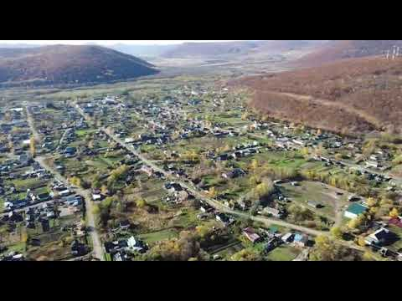

Бюджет для граждан
по проекту бюджета
Анучинского муниципального округа
на очередной финансовый 2024год и плановый период 2025 – 2026 годы

Slide 2

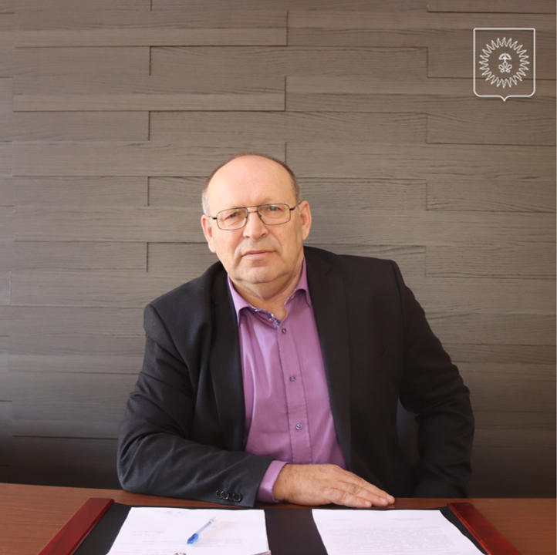
«Бюджет для граждан» – существует уже не первый год и занял важное место в общественной жизни. Он доказал свою значимость и востребованность, как эффективный механизм диалога между муниципальной властью и населением города.
Проект «Бюджет для граждан» обеспечивает открытость и прозрачность информации для активных и неравнодушных жителей округа.
Материал по проекту бюджета на 2024 год и плановый период 2025-2026 годов, предложенный в доступном для граждан формате «Бюджет для граждан», предназначен для различных категорий населения округа и представителей разных профессий: студентов, молодых семей и пенсионеров, педагогов и врачей, а также других категорий населения, не обладающих специальными знаниями в сфере бюджетного и налогового законодательства.
Основная цель нашей работы – сделать официальную информацию не просто доступной, но понятной и интересной для каждого гражданина округа.
Бюджет – это не сухие цифры доходов и расходов, это прежде всего деньги налогоплательщиков, а значит, каждого из Вас.
Эффективное, ответственное и прозрачное управление муниципальными финансами является базовым условием достижения стратегических целей социально-экономического развития Анучинского муниципального округа.
Мы готовы к обсуждению и принятию конкретных бюджетных решений, к общественному контролю их эффективности и результативности.
Глава Анучинского
муниципального округа
Сергей Алексеевич Понуровский

Slide 3

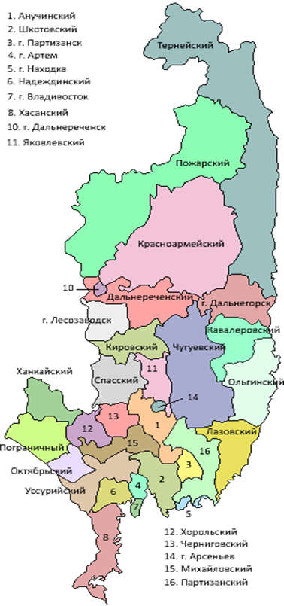
Законом Приморского края от 16.09.2019г № 568-КЗ «Об Анучинском муниципальном округе» путем объединения 4-х сельских поселений, район был преобразован в муниципальный округ. Анучинский муниципальный округ находится в центральной части Приморского края.
Административным центром муниципального округа является село Анучино. Площадь округа – 3885,4 кв. км.
Округ граничит на севере со Спасским районом, на северо-западе – с Черниговским, на востоке – с Яковлевским, Чугуевским районами и городом Арсеньев, на юго-востоке – с Партизанским, на юге – с городом Партизанск, на юго-западе – со Шкотовским, на западе – с Михайловским районом. Сеть населенных пунктов в границах округа представлена 29 сельскими населенными пунктами.
Сообщение между населенными пунктами в границах округа осуществляется автомобильным транспортом. Внешние связи района осуществляются главным образом железнодорожным транспортом по Транссибирской магистрали (через ст.Сибирцево), автомобильным – по федеральной дороге М60 (через г.Уссурийск) и воздушным – через аэропорт Кневичи г. Владивостока.
Численность населения муниципального округа составляет 12504 человек.

Slide 4



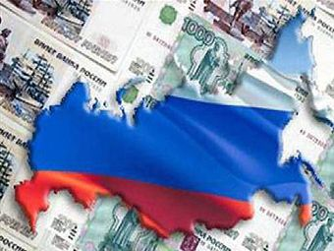

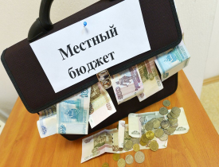
Основные термины и понятия
Бюджет (со старонормадского buogette – сумка, кошелек) – форма образования и расходования денежных средств, предназначенных для финансового обеспечения задач и функций государства (федеральный и региональный уровень) и местного самоуправления (местный уровень).
Представляет собой главный финансовый документ страны (региона, муниципалитета, поселения), утверждаемый органом законодательной власти соответствующего уровня управления.
Какие бывают бюджеты?
I уровень
Бюджет Российской Федерации
Бюджеты государственных внебюджетных фондов
Бюджеты предприятий, организаций
II уровень
Бюджет субъектов Российской Федерации
Бюджеты территориальных внебюджетных фондов
Бюджетная классификация – группировка доходов и расходов бюджетов всех уровней бюджетной системы Российской Федерации, а также источников финансирования дефицитов этих бюджетов, используемая для составления и исполнения бюджетов.
Бюджеты публично- правовых образований
III уровень
Бюджет муниципальных образований (местные бюджеты)
Бюджетные ассигнования – предельные объемы денежных средств, предусмотренных в соответствующем финансовом году для исполнения бюджетных обязательств.
Сводная бюджетная роспись – документ, который составляется и ведется финансовым органом (органом управления государственным внебюджетным фондом) в соответствии с Бюджетным кодексом Российской Федерации в целях организации исполнения бюджета по расходам бюджета и источникам финансирования дефицита бюджета.
Публичные обязательства – это обязательства государственных органов и органов местного самоуправления перед физическим лицом, подлежащее исполнению в денежной форме в размере, установленном соответствующим законом или иным нормативным правовым актом.
Бюджетный кредит – денежные средства, предоставляемые одним бюджетом другому бюджету или юридическому лицу на определенный срок на возвратной и платной основах.
Муниципальный долг – обязательства, возникающие в связи с привлечением кредитов в кредитных организациях, получением бюджетных кредитов от других бюджетов.
Текущий финансовый год – год, в котором осуществляется исполнение бюджета, составление и рассмотрение проекта на очередной финансовый год (очередной финансовый год и плановый период.
Очередной финансовый год – год, следующий за текущим финансовым годом.
Бюджетные инвестиции – средства бюджета, направленные на приобретение, модернизацию муниципального имущества.
Бюджетные обязательства – расходные обязательства, подлежащие исполнению в соответствующем финансовом году.
Плановый период – два финансовых года, следующие за очередным финансовым годом.

Slide 5
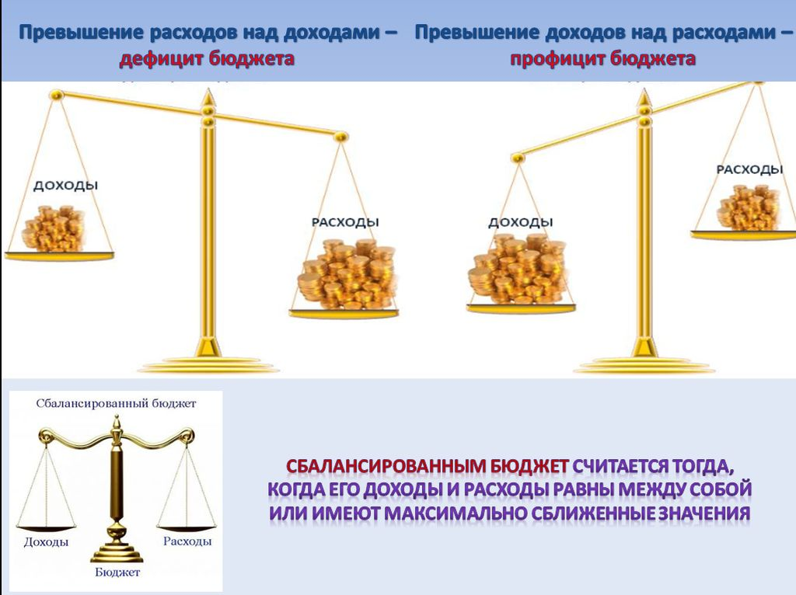
Принципы бюджетной системы
Единство бюджетной системы РФ
Разграничение доходов, расходов и источников финансирования дефицита бюджетов между бюджетами бюджетной системы
Полноты отражения доходов, расходов и источников финансирования дефицитов бюджетов
Общего (совокупного) покрытия расходов бюджетов
Подведомственности расходов бюджетов
Равенство бюджетных прав субъектов РФ, муниципальных образований
Самостоятельность бюджетов
Адресности и целевого характера бюджетных средств
Достоверности бюджета
Прозрачности (открытости)
Единства кассы
Эффективности использования бюджетных средств
Сбалансированности бюджетов
Источники финансирования дефицита бюджета
Муниципальные займы, осуществляемые путем выпуска ценных бумаг от имени муниципального образования
Бюджетные кредиты, полученные от бюджетов других уровней бюджетной системы
Изменение остатков средств на счетах по учету средств местного бюджета
Кредиты, полученные от кредитных организаций
Поступления от продажи имущества, находящегося в муниципальной собственности
При составлении, утверждении и исполнении бюджета органы власти должны исходить из необходимости минимизации размера дефицита бюджета.
Наличие дефицита бюджета не означает, что какие – либо из запланированных расходов не будут оплачены.
Все принятые в бюджет обязательства должны быть исполнены, за счет поступивших доходов и источников погашения дефицита бюджета.
К методам сбалансированности бюджета относятся:
наращивание доходной базы;
управление местными налогами;
оптимизация расходов;
построение эффективной системы бюджетного регулирования и оказания финансовой помощи из вышестоящих бюджетов;
привлечение населения к решению вопросов местного значения.

Slide 6




Бюджетный процесс
Бюджетный процесс – это деятельность органов государственной власти, органов местного самоуправления и иных участников бюджетного процесса по составлению и рассмотрению проектов бюджетов, утверждению и исполнению бюджетов, контролю за их исполнением, осуществлению бюджетного учета, внешней проверке, рассмотрению и утверждению бюджетной отчетности.
Участники бюджетного процесса
Глава администрации Анучинского муниципального округа
Дума Анучинского муниципального округа
администрация Анучинского муниципального округа
финансовый орган администрации Анучинского муниципального округа
органы муниципального финансового контроля
главные распорядители (распорядители) бюджетных средств
главные администраторы (администраторы) доходов бюджета
главные администраторы (администраторы) источников финансирования дефицита бюджета
получатели бюджетных средств
Бюджетный процесс в Анучинском муниципальном округе регулируется решением Думы от 25.11.2020г № 119-НПА «Об утверждении Положения о бюджетном устройстве и бюджетном процессе в Анучинском муниципальном округе»
4
Этапы бюджетного процесса
3
2
1
Контроль за исполнением бюджета и утверждение отчета об исполнении бюджета
Исполнение бюджета
Рассмотрение и утверждение бюджета
Разработка и составление проекта

Slide 7
Составление проекта бюджета
Составление проекта бюджета округа осуществляется администрацией муниципального округа и начинается не позднее чем за шесть месяцев до начала очередного финансового года.
Проект бюджета округа составляется и утверждается сроком на три года - очередной финансовый год и плановый период.
Порядок и сроки составления проекта бюджета округа устанавливаются администрацией с соблюдением требований, устанавливаемых Бюджетным кодексом Российской Федерации и положением о бюджетном устройстве и бюджетном процессе в Анучинском муниципальном округе.
Составляется прогноз социально – экономического развития, определяются основные характеристики бюджета, основные направления бюджетной и налоговой политики, разрабатываются проекты муниципальных программ.
Непосредственное составление проекта бюджета округа осуществляется финансово-экономическим управлением администрации Анучинского муниципального округа.
Составление проекта бюджета округа основывается на:
Основных параметрах прогноза социально – экономического развития
Основных направлениях бюджетной и налоговой политики
Муниципальных программах
Бюджетном прогнозе (проекте бюджетного прогноза, проекте изменений бюджетного прогноза) на долгосрочный период
Положениях послания Президента Российской Федерации Федеральному собранию Российской Федерации

Slide 8





Гражданин и его участие в бюджетном процессе
Принимает участие в формировании доходной части бюджета как налогоплательщик
Публичные слушания - форма реализации прав населения муниципального образования (общественности) на участие в процессе принятия решений органами местного самоуправления посредством проведения собрания для публичного обсуждения проектов муниципальных правовых актов муниципального образования по вопросам местного значения и других общественно значимых вопросов.
НДФЛ, налог на имущество физических лиц, земельный налог.
Получатель услуг за счет средств бюджета
Инициаторы проведения публичных слушаний - жители Анучинского муниципального округа (далее жители), Дума Анучинского муниципального округа (далее Дума), глава Анучинского муниципального округа (далее Глава).
Инициатива населения по проведению публичных слушаний исходит от инициативной группы.
Публичные слушания, проводимые по инициативе населения или Думы, назначаются Думой, а по инициативе главы Анучинского муниципального округа - Главой.
Решение Думы, постановление Главы о назначении публичных слушаний подлежит официальному опубликованию в средствах массовой информации.
Решение Думы (постановление Главы) о назначении проведения публичных слушаний подлежит обязательному официальному опубликованию в течение 15 рабочих дней после его принятия.
Участниками публичных слушаний, имеющими право задавать вопросы и право на выступление для аргументации своих предложений, являются представители Думы и (или) представители администрации Анучинского муниципального округа, приглашенные на публичные слушания в качестве докладчиков и содокладчиков по рассматриваемому проекту, а также эксперты, которые внесли в оргкомитет в письменной форме свои предложения не позднее чем за три дня до дня проведения публичных слушаний, члены оргкомитета.
Участниками публичных слушаний без права выступления на публичных слушаниях могут быть представители средств массовой информации и все заинтересованные жители Анучинского муниципального округа.
По результатам публичных слушаний оргкомитет составляет итоговый документ (протокол).
Оргкомитет обеспечивает опубликование результатов публичных слушаний в средствах массовой информации, включая мотивированное обоснование принятых решений, в виде итогового документа (протокола) не позднее чем через 15 дней со дня их проведения.
Получает социальные гарантии в виде расходов бюджета на образование, культуру, ЖКХ, физическую культуру и спорт, социальные выплаты и другие услуги.
Как участник публичных слушаний может оказывать влияние на состав бюджета
Муниципалитет расходует поступившие доходы для выполнения своих функций и предоставление общественных (муниципальных) услуг: образование, культура, спорт, социальное обеспечение, поддержка экономики, гарантии безопасности, защита общественных интересов и др.
Граждане – и как налогоплательщики, и как потребители общественных услуг – должны быть уверены в том, что передаваемые ими в распоряжение муниципалитета средства используются прозрачно и эффективно, приносят конкретные результаты как для общества в целом, так и для каждой семьи, для каждого человека.

Slide 9


ОСНОВНЫЕ НАПРАВЛЕНИЯ
бюджетной и налоговой политики на 2024 год и на плановый период 2025 и 2026 годов
Основные направления бюджетной и налоговой политики Анучинского муниципального округа на 2024 год и на плановый период 2025 и 2026 годов определены в соответствии с Бюджетным кодексом Российской Федерации, Посланием Президента Российской Федерации Федеральному Собранию от 21.04.2021 года, Федеральным законом от 06.10.2003 № 131-ФЗ «Об общих принципах организации местного самоуправления в Российской Федерации», Указов Президента РФ от 07.05.2018 № 204 "О национальных целях и стратегических задачах развития Российской Федерации на период до 2024 года" и от 21.07.2020 № 474 "О национальных целях развития Российской Федерации на период до 2030 года", прогнозом социально-экономического развития Анучинского муниципального округа на 2022-2025 годы.
Основные направления бюджетной и налоговой политики округа на 2024 год и на плановый период 2025 и 2026 годов определяют основные цели, задачи и направления бюджетной политики муниципального округа в области доходов и расходов бюджета муниципального округа, муниципального контроля в финансово - бюджетной сфере, ориентированы на преемственность базовых целей и задач и являются основой для составления проекта бюджета Анучинского муниципального округа на 2024 и плановый период 2025 и 2026 годов, а также для повышения качества бюджетного процесса , обеспечения рационального, эффективного и результативного расходования бюджетных средств.
увеличение доходности муниципального имущества, переданного в возмездное пользование, вовлечение в хозяйственный оборот неиспользуемых объектов недвижимости и земельных участков, осуществление муниципального земельного контроля
продолжение работы, направленной на повышение собираемости платежей в бюджет округа, проведение претензионной работы с неплательщиками, осуществление мер принудительного взыскания задолженности
улучшение качества администрирования налоговых доходов главными администраторами доходов бюджета округа
организация работы по проведению мероприятий по легализации оплаты труда и обеспечению полноты поступления в бюджет округа налога на доходы физических лиц
. обеспечение сбалансированности и устойчивости бюджета округа с учетом текущей экономической ситуации
Важная роль в обеспечении устойчивости бюджетной системы отводится снижению рисков неисполнения первоочередных и социально значимых обязательств, недопущению принятия новых расходных обязательств, не обеспеченных доходными источниками. Реализация мер должна являться необходимым условием повышения доходной части бюджета округа и снижения рисков несбалансированности бюджета.

Slide 10



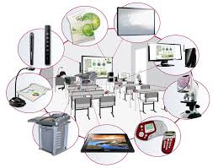


Основные направления бюджетной политики
В условиях ограниченности собственных доходов бюджета округа на первый план выходит решение задач повышения эффективности расходов и переориентации бюджетных ассигнований в рамках существующих бюджетных ограничений на реализацию приоритетных направлений социально-экономической политики Анучинского муниципального округа, достижение измеримых общественно значимых результатов, наиболее важные из которых установлены Указом Президента Российской Федерации от 07.05.2018 № 204«О национальных целях и стратегических задачах развития Российской Федерации на период до 2024 года».
При формировании бюджета Анучинского муниципального округа необходимо обеспечить финансированием действующие расходные обязательства. Принятие новых расходных обязательств должно проводиться с учетом оценки их эффективности и возможных сроков и механизмов реализации в пределах имеющихся ресурсов.
Бюджетная политика на 2024 год и плановый период 2025 и 2026 годов в части расходов бюджета округа должна отвечать принципам консервативного бюджетного планирования, и направлена на дальнейшее повышение эффективности расходов бюджета. Ключевыми требованиями к расходной части бюджета округа и должны быть бережливость и максимальная отдача.
реализация приоритетных проектов, учитывающих объединение управленческих решений и бюджетных ассигнований на финансовое обеспечение программных мероприятий, направленных на достижение целевых показателей по соответствующим направлениям
определение четких приоритетов использования бюджетных средств с учетом текущей экономической ситуации: при планировании бюджетных ассигнований на 2024 год и плановый период 2025 и 2026 годов следует детально оценить содержание муниципальных программ, соразмерив объемы их финансового обеспечения с реальными возможностями бюджета
повышение эффективности функционирования контрактной системы в части совершенствования системы организации закупок товаров, работ, услуг для обеспечения муниципальных нужд
применение нормативов материально-технического обеспечения органов местного самоуправления и муниципальных казенных учреждений при планировании бюджетных ассигнований
принятие решений, направленных на поддержание уровня оплаты труда работников муниципальных учреждений социальной сферы в соответствии с Указом Президента Российской Федерации от 7 мая 2012 года No597 «О мероприятиях по реализации государственной социальной политики»
бережливость и максимальная отдача, снижение неэффективных трат бюджета округа, обеспечение исполнения гарантированных расходных обязательств района, мониторинг бюджетных затрат на закупку товаров, работ и услуг для муниципальных нужд и нужд муниципальных учреждений, объемов субсидий из бюджета округа некоммерческим организациям, юридическим лицам, индивидуальным предпринимателям, а также иных возможных к сокращению расходов

Slide 11






Основные направления бюджетной политики
увязка муниципальных заданий на оказание муниципальных услуг с целевыми показателями муниципальных программ,
повышение ответственности муниципальных учреждений за невыполнение муниципальных заданий, в том числе установление требований об обязательном возврате средств субсидии в бюджет округа в случае не достижения объемных показателей, установленных в муниципальном задании
совершенствование механизмов контроля за соблюдением требований законодательства в сфере закупок и исполнением условий контрактов, соотнесение фактических расходов и нормативных затрат, то есть осуществление нормоконтроля
обеспечение выполнения целевых показателей муниципальных программ, преемственность показателей достижения определенных целей, обозначенных в муниципальных программах, целям и задачам, обозначенным в государственных программах, для обеспечения их увязки
привлечение частных инвестиций
унификация соглашений о предоставлении субсидий из бюджета округа юридическим и физическим лицам в целях возмещения недополученных доходов или финансового обеспечения затрат, связанных с производством товаров, выполнением работ, оказанием услуг путем применения типовой формы, утвержденной в соответствии с Общими требованиями к нормативным правовым актам, регулирующим предоставление субсидий юридическим лицам, индивидуальным предпринимателям и физическим лицам
В условиях формирования программного бюджета изменяется роль муниципального финансового контроля. Проводимые проверки направлены на осуществление контроля за результатами, которые достигнуты при расходовании бюджетных средств.
В целях реализации поставленных задач необходимо осуществить следующие действия.
Минимизация бюджетных расходов. | В целях обеспечения сбалансированности бюджета округа, стабильности и устойчивости выполнения действующих расходных обязательств возникает необходимость ограничения размера бюджетного дефицита. Решение этой задачи в первую очередь подразумевает планирование расходов бюджета округа исходя из реальной оценки доходного потенциала. - обеспечение в полном объеме гарантированных обязательств на выплату заработной платы; финансовое обеспечение расходных обязательств по перечислению страховых взносов во внебюджетные фонды; - направление финансовых ресурсов на решение вопросов и полномочий местного значения; выполнение обязательных полномочий округа в сфере социальной сферы. Планирование расходной части бюджета округа осуществляется с учетом отраслевой структуры предоставленных услуг, материально – технической базы учреждений, обеспеченности кадрами.

Slide 12
Обеспечение открытости и прозрачности бюджетного процесса, сохранение достигнутых позиций в рейтинге по уровню открытости бюджетных данных;
реализация мероприятий, направленных на развитие на территории округа практик инициативного бюджетирования;
реализация мероприятий, направленных на повышение уровня финансовой грамотности населения.
Реализация мероприятий, включающих развитие коммунальной, инженерной и социальной инфраструктуры и направленных на повышение качества жизни населения, проживающего в сельской местности, в том числе по комплексному развитию сельских территорий округа.
Обеспечение режима экономного и рационального использования средств бюджета округа. | Экономию бюджетных средств необходимо обеспечить не только за счет прямого сокращения не первоочередных и неприоритетных расходов, но и за счет улучшения эффективности расходования средств бюджета округа и использования источников внутренних ресурсов. Принятие новых расходных обязательств должно производиться с учетом оценки их эффективности. Увеличение и принятие новых расходных обязательств должно осуществляться только по расходным обязательствам, отнесенным к полномочиям органов местного самоуправления, при наличии соответствующих финансовых возможностей на весть период их действия. При этом в целях предотвращения постоянного роста расходов бюджета округа увеличение или принятие новых расходных обязательств должно в первую очередь сопровождаться реструктуризацией или сокращением действующих расходных обязательств.
Повышение качества оказания муниципальных услуг (выполнение работ). | Несмотря на режим экономии средств бюджета округа, необходимо обеспечить соблюдение нормативов и требований к качеству муниципальных услуг, за счет дифференциации в оплате труда работников учреждений разной квалификации, соблюдения ориентиров соотношения заработной платы отдельных категорий работников к среднемесячному доходу в регионе, практической реализации локальных норм труда на уровне учреждения.
Совершенствование механизмов программно – целевого метода бюджетного планирования. Следует детально оценить содержание муниципальных программ, соизмерив объемы их финансового обеспечения с реальными возможностями бюджета. Осуществлять мониторинг показателей муниципальных программ и итогов их выполнения. По результатам мониторинга принимать решения по корректировке или досрочному прекращению реализации неэффективных и нерезультативных муниципальных программ.
Основные усилия в отраслях социальной сферы будут направлены на следующее.
Будет продолжена реализация мероприятий, направленных на повышение эффективности и качества услуг.
Основные усилия будут направлены на сохранение культурного и исторического наследия, развитие творческого потенциала жителей округа, создание условий для улучшения доступа населения к культурным ценностям.
В сфере физической культуры и спорта – обеспечение доступа занятий спортом для всех слоев населения, организация физкультурных мероприятий, расширение возможностей для участия в физкультурно - массовых и спортивных мероприятиях всех групп населения, совершенствование системы спорта высших достижений.
В социальной сфере будет обеспечено исполнение переданных государственных полномочий в объеме, установленном Законом Приморского края.
В 2024 - 2026 годах будет продолжена реализация мероприятий, способствующих улучшение жилищных условий населения в соответствии с муниципальными программами Анучинского муниципального округа.
На проектирование, реконструкцию, капитальный ремонт, ремонт автомобильных дорог местного значения в границах населенных пунктах Анучинского муниципального округа будут направлены средства Дорожного фонда округа, формирование которого будет, производится на основании прогнозов поступлений акцизов на нефтепродукты и иных источников доходов.
Развитие взаимоотношений с органами государственной власти должно быть по-прежнему направлено на привлечение в округ федеральных, краевых трансфертов.
Следует добиваться участия в государственных программах, конкурсах, проектах, направленных на выделение дополнительных межбюджетных трансфертов, а также полного финансового обеспечения государственных и краевых полномочий.
Основные направления долговой политики
поддержание величины муниципального долга Анучинского муниципального округа на экономически безопасном уровне
распределение долговой нагрузки на бюджет с целью обеспечения ежемесячной сбалансированности бюджета
контроль при среднесрочном планировании объемов заимствований, осуществляемых в нынешних и прогнозируемых экономических условиях, для сохранения долговой нагрузки на управляемом уровне
обеспечение своевременного и полного учета долговых обязательств
информирование населения Анучинского муниципального округа о состоянии муниципального долга Анучинского муниципального округа

Slide 13


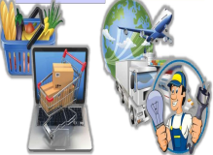

Прогноз социально – экономического развития муниципального округа
Параметры прогноза разработаны исходя из ориентиров и приоритетов социально-экономического развития, предусматриваемых Концепцией долгосрочного социально-экономического развития Российской Федерации на период до 2025 года, основных параметров прогноза социально-экономического развития Российской Федерации, одобренных Правительством Российской Федерации, Стратегиями социально-экономического развития Приморского края до 2025 года и Дальнего Востока и Байкальского региона на период до 2025 года, «Стратегией социально-экономического развития Анучинского муниципального района на период 2013 - 2025 годы.
Проектировки сценарных условий и основных параметров прогноза развития экономики в 2024 году и на плановый период до 2026 года учитывают консервативную и базовую оценки развития внешних и внутренних условий, тенденции и итоги экономического и социального развития Анучинского муниципального округа в январе-декабре 2022 года, январе-июне 2023 года, среднесрочный прогноз индексов цен и индексов дефляторов по отраслям экономики, влияние прогнозируемых условий и факторов роста.
Консервативный вариант (1) – оза ожидаются более низкие темпы экономического роста по сравнению с базовым сценариям будут обусловлены не только снижением доходов от экспортной деятельности, но и ухудшением настроений экономических агентов и формированием дополнительного оттока капитала, что в первую очередь скажется на инвестиционной активности.
Второй вариант прогноза рассматривается как основной для составления бюджета на 2024 год и плановый период до 2026 года.
Основными задачами на предстоящий период являются:
увеличение объемов производства и отгрузки продукции, выполненных работ и услуг как основа для роста заработной платы и платежей в бюджет;
продолжение работы по привлечению дополнительных доходов в бюджет округа и недопущение роста недоимки по налоговым и неналоговым платежам во все уровни бюджета;
продолжение работы по оптимизации бюджетных расходов; привлечение в округ инвестиций и инвесторов, внедрение и использование новых технологии, модернизация производства;
наращивание собственных источников формирования местного бюджета за счет развития малого бизнеса, эффективного использования земель и муниципальной собственности;
решение экологических проблем за счет строительства очистных сооружений;
создание благоприятных условий для развития малого и среднего бизнеса, обеспечивающего новые рабочие места, стабилизацию цен, снижение социальной напряженности;
реализация национальных проектов и муниципальных программ на территории Анучинского муниципального округа; повышение качества дорожного покрытия путем проведения мероприятий по ремонту дорог и мероприятий по безопасности дорожного движения;
повышение реальных доходов, уровня жизни и занятости населения;
создание условий для развития сельскохозяйственного производства, поддержка малого и среднего предпринимательства в области сельского хозяйства;
укрепление материально-технической базы муниципальных учреждений.
Базовый вариант (2) - отражает динамику умеренных темпов роста внутреннего спроса. Более низкие темпы экономического роста по сравнению с предыдущим периодом обусловлены экономическим кризисом, связанным с пандемией новой коронавирусной инфекции и ужесточением санкций, однако все же останется положительным. Темпы роста выпуска товаров и услуг в 2022 году составят 104,8 ⁰/0, в 2023-2025 годах — 103,2 103,8 ⁰/0.
Разделы прогноза социально – экономического развития Анучинского муниципального округа
Демография
Рынок
товаров и услуг
Труд и
занятость
При выполнении вышеуказанных мероприятий будет достигнут благоприятный социально-экономический эффект для Анучинского муниципального округа в целом.

Slide 14




Разделы прогноза социально – экономического развития Анучинского муниципального округа
Прибыль
Инвестиции
Бюджет
Промышленное производство
Сельское хозяйство
Строительство
Развитие отраслей экономики
Малое
предпринимательство
Динамика прогнозных показателей социально – экономического развития
муниципального округа

Slide 15
Динамика прогнозных показателей социально – экономического развития муниципального округа

Slide 17

Оценка эффективности налоговых расходов Анучинского муниципального округа.
Наименование предоставляемых льгот | Категории налогоплательщиков | НПА | 2022 отчет | Сумма (тыс.руб.) | 2023г оценка |  | 2024г прогноз |  | 2025г прогноз |  | 2026г прогноз
 |  |  | количество | Сумма (тыс.руб.) | количество | Сумма (тыс.руб.) | количество | Сумма (тыс.руб.) | количество | Сумма (тыс.руб.) | количество | Сумма (тыс.руб.)
Пониженная ставка для налогоплательщиков в отношении объектов недвижимого имущества, налоговая база в отношении которых определяется как кадастровая стоимость. | Налогоплательщики в отношении объектов недвижимого имущества, налоговая база в отношении которых определяется как кадастровая стоимость - 1,2 % в отношении объектов налогообложения, включенных в перечень, определяемый в соответствии с п.7 ст 378.2 НК, в отношении объектов налогообложения, предусмотренных абзацем вторым п.10 ст 378.2 НК | Решение Думы АМР от 30.10.2019 года № 477-НПА Положение «О налоге на имущество физических лиц на территории АМО». | 88 | 2169 | 88 | 2169 | 88 | 2169 | 88 | 2169 | 88 | 2169
Льготы для налогоплательщиков в отношении объектов недвижимого имущества, налоговая база в отношении которых определяется как кадастровая стоимость. | Налогоплательщики в отношении объектов недвижимого имущества, налоговая база в отношении которых определяется как кадастровая стоимость - налоговая льгота устанавливается для физических лиц являющихся членами многодетных семей, имеющих удостоверение, подтверждающее статус многодетной семьи | Решение Думы АМР от 30.10.2019 года № 477-НПА Положение «О налоге на имущество физических лиц на территории АМО». | 276 | 37 | 276 | 37 | 276 | 37 | 276 | 37 | 276 | 37

Slide 18


Наименование предоставляемых льгот | Категории налогоплательщик | НПА | 2022г отчет | Сумма (тыс.руб.) | 2023г оценка |  | 2024г прогноз |  | 2025г прогноз |  | 2026г прогноз
 |  |  | количество | Сумма (тыс.руб.) | количество | Сумма (тыс.руб.) | количество | Сумма (тыс.руб.) | количество | Сумма (тыс.руб.) | количество | Сумма (тыс.руб.)
Льготы для налогоплательщиков в отношении объектов недвижимого имущества, налоговая база в отношении которых определяется как кадастровая стоимость. | Налогоплательщики в отношении земельных участков, налоговая база в отношении которых определяется как кадастровая стоимость - налоговая льгота устанавливается для граждан, которым присвоено звание "Почетный житель Анучинского района" | Решение Думы АМО от 25.11.2020 года № 121-НПА « О Положении о земельном налоге на территории АМО» | 0 | 0 | 0 | 0 | 0 | 0 | 0 | 0 | 0 | 0
Льготы для налогоплательщиков в отношении земельных участков, налоговая база в отношении которых определяется как кадастровая стоимость. | Налогоплательщики в отношении земельных участков, налоговая база в отношении которых определяется как кадастровая стоимость - налоговая льгота устанавливается для физических лиц являющихся членами многодетных семей, имеющих удостоверение, подтверждающее статус многодетной семьи | Решения Думы АМО от 25.11.2020 года № 121-НПА «О Положении о земельном налоге на территории АМО» | 48 | 10 | 48 | 10 | 48 | 10 | 48 | 10 | 48 | 10

Slide 19
Наименование предоставляемых льгот | Категории налогоплательщик | НПА | 2022г отчет | Сумма (тыс.руб.) | 2023г оценка |  | 2024г прогноз |  | 2025г прогноз |  | 2026г прогноз
 |  |  | количество | Сумма (тыс.руб.) | количество | Сумма (тыс.руб.) | количество | Сумма (тыс.руб.) | количество | Сумма (тыс.руб.) | количество | Сумма (тыс.руб.)
Льготы для налогоплательщиков в отношении объектов недвижимого имущества, налоговая база в отношении которых определяется как кадастровая стоимость. | Налогоплательщики в отношении земельных участков, налоговая база в отношении которых определяется как кадастровая стоимость - налоговая льгота устанавливается для физических лиц призванные военными комиссариатами на военную службу по мобилизации в Вооруженные Силы Российской Федерации в соответствии с Указом Президента Российской Федерации от 21 сентября 2022г № 647 "Об объявлении частичной мобилизации в Российской Федерации" | Решение Думы АМО от 25.11.2020 года № 121-НПА « О Положении о земельном налоге на территории АМО» | 0 | 0 | 0 | 0 | 0 | 0 | 0 | 0 | 0 | 0
Льготы для налогоплательщиков в отношении земельных участков, налоговая база в отношении которых определяется как кадастровая стоимость. | Физические лица - являющиеся ветеранами боевых действий | Решения Думы АМО от 25.11.2020 года № 121-НПА «О Положении о земельном налоге на территории АМО» | 0 | 0 | 0 | 0 | 0 | 0 | 0 | 0 | 0 | 0
Льготы для налогоплательщиков в отношении земельных участков, налоговая база в отношении которых определяется как кадастровая стоимость. | Члены семей военнослужащих, погибших в ходе специальной военной операции | Решение Думы Анучинского муниципального округа от 25.11.2020 № 121-НПА "О Положении "О земельном налоге на территории АМО»

Slide 20






Основные характеристики бюджета Анучинского муниципального округа (руб.)
Доходы 716710170,26
Расходы 693507592,77
Доходы 758453604,25
Расходы 758453604,25
Доходы 929439830,07
Прогноз (руб.)
Расходы 929439830,07
Отчет (руб.)
Прогноз (руб.)
Профицит 23202577,49
Дефицит/
Профицит
-
Дефицит/
Профицит
-
Население – 12598 чел.
Доходы в расчете на 1 человека | 56890,79
Расходы в расчете на 1 человека | 55049,02
Население – 12201чел.
Доходы в расчете на 1 человека | 62163,23
Расходы в расчете на 1 человека | 62163,23
Население – 12238чел.
Доходы в расчете на 1 человека | 75947,04
Расходы в расчете на 1 человека | 75947,04
Доходы 746781000
Расходы 815569969,50
Доходы 727532603,30
Расходы 727532603,30
Наибольший объем расходов в расчете на 1 жителя составляют расходы в социальной сфере (руб.)
Оценка (руб.)
2022г (отчет) | 2023г (оценка) | 2024г (прогноз) | 2025г (прогноз) | 2026г (прогноз)
40427,15 | 44219,34 | 47157,42 | 48251,60 | 45783,77
Прогноз (руб.)
Дефицит 62572873,02
Дефицит/
Профицит
-
Население – 12504 чел.
Доходы в расчете на 1 человека | 60220,50
Расходы в расчете на 1 человека | 65224,73
Население – 12074чел.
Доходы в расчете на 1 человека | 60256,14
Расходы в расчете на 1 человека | 60256,14

Slide 21

Динамика доходов и расходов (тыс.руб.)

Slide 22






Муниципальный долг- обязательства, возникающие из муниципальных заимствований, гарантий по обязательствам третьих лиц, другие обязательства в соответствии с видами долговых обязательств, принятые на себя муниципальным образованием.
В проекте решения о бюджете на 2024 год и плановый период 2025 и 2026 годов ограничения по предельному объему муниципального долга и верхнего предельного муниципального долга отсутствуют.
Все заимствования подлежат учету
в долговой книге муниципального округа
ВАЖНО
Муниципальный долг не должен превышать 50% объема собственных доходов бюджета муниципального округа (ст.107)
Расходы на обслуживание долга не должны превышать 15% расходов бюджета муниципального округа за исключением субвенций (ст.111)
Заимствования необходимы для:
финансирования дефицита бюджета
погашения долговых обязательств
 | на 01.01.2023г (факт) | на 01.01.2024г (оценка) | 01.01.2025г (прогноз) | 01.01.2026г (прогноз) | 01.01.2027г (прогноз)
Муниципальный внутренний долг на 01 января соответствующего года | 0,00 | 0,00 | 0,00 | 0,00 | 0,00
1. Муниципальные ценные бумаги: | 0,00 | 0,00 | 0,00 | 0,00 | 0,00
- привлечение средств от размещения ценных бумаг | 0,00 | 0,00 | 0,00 | 0,00 | 0,00
- погашение номинальной стоимости ценных бумаг | 0,00 | 0,00 | 0,00 | 0,00 | 0,00
2. Кредиты, полученные от кредитных организаций: | 0,00 | 0,00 | 0,00 | 0,00 | 0,00
- привлечение кредитов | 0,00 | 0,00 | 0,00 | 0,00 | 0,00
- погашение основной суммы долга | 0,00 | 0,00 | 0,00 | 0,00 | 0,00
3. Бюджетные кредиты, привлеченные от других бюджетов бюджетной системы РФ: | 0,00 | 0,00 | 0,00 | 0,00 | 0,00
- привлечение кредитов | 0,00 | 0,00 | 0,00 | 0,00 | 0,00
- погашение основной суммы долга | 0,00 | 0,00 | 0,00 | 0,00 | 0,00
4. Муниципальные гарантии | 0,00 | 0,00 | 0,00 | 0,00 | 0,00
- предоставление муниципальных гарантий | 0,00 | 0,00 | 0,00 | 0,00 | 0,00
- исполнение муниципальных гарантий | 0,00 | 0,00 | 0,00 | 0,00 | 0,00
5. Объем иных непогашенных долговых обязательст муниципального образования | 0,00 | 0,00 | 0,00 | 0,00 | 0,00
Верхний предел муниципального внутреннего долга на 01 января соответствующего года, всего | 0,00 | 0,00 | 0,00 | 0,00 | 0,00
в том числе по муниципальным гарантиям | 0,00 | 0,00 | 0,00 | 0,00 | 0,00

Slide 23
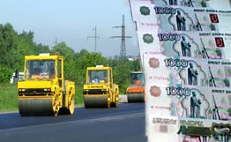

2024год (проект) руб. | 2025год (прогноз) руб. | 2026 год (прогноз) руб.
159940964,1 | 35413000 | 36861000
2024год (проект) руб. | 2025год (прогноз) руб. | 2026 год (прогноз) руб.
2487313 | 0 | 0
Резервный фонд Анучинского муниципального округа
Резервный фонд представляет собой обособленную часть средств бюджета Анучинского муниципального округа (далее – местный бюджет), предназначенную для финансирования непредвиденных расходов, в том числе финансирования мероприятий на проведение аварийно-спасательных и иных мероприятий, связанных с ликвидацией последствий стихийных бедствий и других чрезвычайных ситуаций на территории муниципального образования.
К непредвиденным расходам относятся расходы, носящие непредвиденный характер, возникновение потребности в которых нельзя предусмотреть заранее в силу обстоятельств объективного характера и которые не могли быть учтены при формировании расходов местного бюджета на соответствующий финансовый год и плановый период и не могут быть отложены на очередной финансовый год, в том числе наличие ситуации, сложившейся в результате непредвиденных обстоятельств, которые повлекли или могут повлечь за собой человеческие жертвы, ущерб здоровью людей, окружающей природной среде, значительные материальные потери и (или) нарушение условий жизнедеятельности людей либо ситуации, повлекшей за собой необходимость проведения незапланированных мероприятий.
Средства резервного фонда расходуются на финансовое обеспечение непредвиденных расходов, связанных с проведением мероприятий:
а) по осуществлению поисковых, аварийно-восстановительных, ремонтных работ на объектах жилищно-коммунального хозяйства, социальной сферы, промышленности, энергетики, транспорта и связи, пострадавших в результате чрезвычайных ситуаций природного и техногенного характера, на объектах муниципального жилищного фонда;
б) по развертыванию и содержанию временных пунктов проживания и питания для эвакуированных и пострадавших граждан;
в) по оказанию разовой материальной помощи лицам, пострадавшим в результате чрезвычайных ситуаций природного и/или техногенного характера;
г) по обновлению резерва материальных ресурсов для ликвидации чрезвычайных ситуаций на территории муниципального образования;
д) по использованию в целях гражданской обороны запасов материально-технических, продовольственных, медицинских и иных средств;
е) по проведению экстренных противоэпидемиологических и противоэпизоотических мероприятий по предупреждению вспышек эпидемий и эпизоотий;
ж) по оказанию гражданам - собственникам жилых помещений, и гражданам, зарегистрированным по месту жительства в данных жилых помещениях: - материальной помощи в связи с полной утратой жилого помещения; - разовой материальной помощи при значительном ущербе в результате пожара;
з) на своевременное финансовое обеспечение мероприятий, связанных с профилактикой и устранением последствий распространения, и ликвидация массовых заболеваний и эпидемий с проведением санитарно-противоэпидемических, иммунопрофилактических, карантинных и иных мероприятий;
и) осуществлением других непредвиденных расходов, не предусмотренных в бюджете округа.
Размер резервного фонда устанавливается решением Думы Анучинского муниципального округа о бюджете на очередной финансовый год и на плановый период и не может превышать 3 процентов утверждённого вышеуказанным решением общего объёма расходов.
Дорожный фонд Анучинского муниципального округа
Дорожный фонд Анучинского округа - часть средств бюджета Анучинского округа, подлежащая использованию в целях финансового обеспечения дорожной деятельности в отношении автомобильных дорог общего пользования местного значения вне границ населенных пунктов.
Бюджетные ассигнования (далее - средства) дорожного фонда Анучинского округа направляются на:
а) проектирование, строительство, реконструкцию автомобильных дорог общего пользования местного значения муниципального района (далее - автодороги местного значения), в том числе с твердым покрытием, и искусственных дорожных сооружений (включая разработку документации по планировке территории в целях размещения автомобильных дорог, инженерные изыскания, разработку проектной документации, проведение необходимых государственных экспертиз, выкуп земельных участков и подготовку территории строительства);
б) капитальный ремонт, ремонт и содержание автодорог местного значения и искусственных дорожных сооружений, а также на проектирование соответствующих работ и проведение необходимых государственных экспертиз;
в) обустройство автодорог местного значения в целях повышения безопасности дорожного движения;
г) обеспечение транспортной безопасности автодорог местного значения;
д) проведение работ по технической инвентаризации автодорог местного значения;
е) осуществление иных мероприятий в отношении автодорог местного значения, предусмотренных законодательством.
Использование средств дорожного фонда Анучинского округа осуществляется в соответствии с решением Думы Анучинского округа о бюджете на очередной финансовый год в рамках реализации муниципальных программ в сфере дорожного хозяйства, утверждаемых нормативно-правовыми актами администрации Анучинского округа, а также непрограммных мероприятий, утверждаемых иными нормативными правовыми актами, устанавливающими расходные мероприятия в сфере дорожного хозяйства.
Средства дорожного фонда, не использованные в текущем финансовом году, направляются на увеличение бюджетных ассигнований фонда в очередном финансовом году.

Slide 24
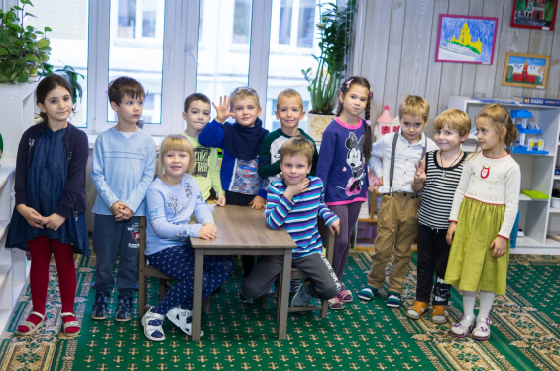

Объем бюджетных ассигнований на исполнение публичных нормативных обязательств (руб.)
Публичные обязательства – обязательства публично – правового образования, вытекающие из нормативных актов (законов, постановлений, распоряжений и др.), перед населением, организациями, другими публично-правовыми образованиями.
Наименование | Сумма
 | 2024 год (проект) | 2025 год (прогноз) | 2026год (прогноз)
1 | 2 | 3 | 4
социальная поддержка детей, оставшихся без попечения родителей, и лиц, принявших на воспитание в семью детей, оставшихся без попечения родителей | 22700260,29 | 23292557,01 | 24151288,05
Наименование | Сумма
 | 2024 год (проект) | 2025 год (прогноз) | 2026год (прогноз)
1 | 2 | 3 | 4
Компенсация части родительской платы за содержание ребенка в муниципальных образовательных учреждениях | 1 573 382,00 | 1 635 920,00 | 1701436
Наименование | Сумма
 | 2024 год (проект) | 2025 год (прогноз) | 2026год (прогноз)
ИТОГО | 24 273 642,29 | 24 928 477,01 | 25 852 724,05

Slide 25






Доходы бюджета
Доходы – денежные средства, поступающие в бюджет на безвозмездной и безвозвратной основе.
Доходы от предусмотренных законодательством Российской Федерации федеральных, региональных, местных налогов и сборов, в том числе от налогов, предусмотренных специальными налоговыми режимами и законодательством Анучинского муниципального округа.
К безвозмездным поступлениям относятся: дотации из других бюджетов бюджетной системы Российской Федерации, субсидии из других бюджетов бюджетной системы Российской Федерации (межбюджетные субсидии), субвенции из федерального бюджета и (или) из бюджетов субъектов Российской Федерации, иные межбюджетные трансферты из других бюджетов бюджетной системы Российской Федерации, безвозмездные поступления от физических и юридических лиц, международных организаций и правительств иностранных государств, в том числе добровольные пожертвования.
налог на доходы физических лиц;
доходы от уплаты акцизов;
налоги на совокупный доход;
налоги на имущество;
государственная пошлина
предоставляются без определения конкретной цели их использования (в качестве финансовой помощи)
предоставляются на определенные цели на условиях софинансирования (долевого софинансирования)
Доходы от предоставления государством в
пользование имущества и природных ресурсов, от различного вида услуг, а также платежи в виде штрафов и иных санкций за нарушение законодательства
предоставляются на определенные цели для исполнения полномочий, переданных другим публично-правовым образованием
доходы от использования имущества;
платежи за пользование природными ресурсами;
доходы от оказания платных услуг(работ) и компенсации затрат государства;
штрафы, санкции, возмещение ущерба;
прочие неналоговые доходы
иные межбюджетные трансферты – предоставляются в случаях и порядке, предусмотренных законами и принимаемыми в соответствии с иными нормативными правовыми актами органов государственной власти
Состав источников доходов определяется бюджетным кодексом Российской Федерации

Slide 26

Структура доходов бюджета Анучинского муниципального округа
Налоговые доходы (руб.)
Код бюджетной классификации | Наименование доходов | 2022г отчет | 2023г оценка | 2024г проект | % 2024г к 2022г | % 2024г к 2023г | 2025г прогноз | 2026г прогноз
000 1 01 00000 00 0000 000 | НАЛОГ НА ПРИБЫЛЬ ДОХОДЫ | 214 396 537,17 | 210000000,00 | 214200000,00 | 99,91 | 102,00 | 218484000,00 | 222854000,00
000 1 01 02000 00 0000 110 | Налог на доходы физических лиц | 214 396 537,17 | 210000000,00 | 214200000,00 | 99,91 | 102,00 | 218484000,00 | 222854000,00
000 1 03 00000 00 0000 000 | НАЛОГ НА ТОВАРЫ (РАБОТЫ,УСЛУГИ), РЕАЛИЗУЕМЫЕ НА ТЕРРИТОРИИ РОССИЙСКОЙ ФЕДЕРАЦИИ | 27 825 926,52 | 30911000,00 | 33064000,00 | 118,82 | 106,97 | 35413000,00 | 36861000,00
000 1 03 02000 00 0000 110 | Доходы от уплаты акцизов | 27 825 926,52 | 30911000,00 | 33064000,00 | 118,82 | 106,97 | 35413000,00 | 36861000,00
000 1 05 00000 00 0000 000 | НАЛОГИ НА СОВОКУПНЫЙ ДОХОД | 13 636 562,95 | 2 604 000,00 | 3 309 000,00 | 24,27 | 127,07 | 3 481 000,00 | 3 706 000,00
000 1 05 01000 00 0000 110 | Налог, взимаемый с налогоплательщиков, выбравших в качестве объекта налогообложения доходы | 10 848 014,14 | 270000,00 | 459000,00 | 4,23 | 170,00 | 481000,00 | 506000,00
000 1 05 02010 00 0000 110 | Единый налог на вмененный доход | -17 561,46 |  |  | 0,00 | #ДЕЛ/0!
000 1 05 03000 00 0000 110 | Единый сельскохозяйственный налог | 296 232,57 | 834000,00 | 900000,00 | 303,82 | 107,91 | 900000,00 | 900000,00
000 1 05 04000 00 0000 110 | Налог, взимаемый в связи с применением патентной системы налогообложения | 2 509 877,70 | 1500000,00 | 1950000,00 | 77,69 | 130,00 | 2100000,00 | 2300000,00
000 1 06 00000 00 0000 000 | НАЛОГИ НА ИМУЩЕСТВО | 6 127 336,43 | 6 468 000,00 | 6 889 000,00 | 112,43 | 106,51 | 7 239 000,00 | 7 239 000,00
000 1 06 01000 00 0000 110 | Налог на имущество физических лиц | 2 455 728,70 | 3300000,00 | 3500000,00 | 142,52 | 106,06 | 3850000,00 | 3850000,00
000 1 06 06000 00 0000 110 | Земельный налог | 3 671 607,73 | 3168000,00 | 3389000,00 | 92,30 | 106,98 | 3389000,00 | 3389000,00
000 1 08 00000 00 0000 000 | ГОСУДАРСТВЕННАЯ ПОШЛИНА | 1 631 331,97 | 1700000,00 | 1800000,00 | 110,34 | 105,88 | 1900000,00 | 1900000,00
000 1 08 03000 00 0000 110 | Государственная пошлина | 1 631 331,97 | 1700000,00 | 1800000,00 | 110,34 | 105,88 | 1900000,00 | 1900000,00
 | ИТОГО | 263 617 695,04 | 251 683 000,00 | 259 262 000,00 | 98,35 | 103,01 | 266 517 000,00 | 272 560 000,00

Slide 27






Налог на доходы физических лиц
НДФЛ является основным доходным источником бюджета.
Налогоплательщиками налога признаются физические лица, являющиеся налоговыми резидентами Российской Федерации, а также физические лица, получающие доходы от источников, в Российской Федерации, не являющиеся налоговыми резидентами Российской Федерации.
Налоговый вычет – это уменьшение налогооблагаемого дохода при исчислении НДФЛ, либо возврат части ранее уплаченного НДФЛ в установленных законодательством РФ о налогах и сборах случаях. На налоговые вычеты могут претендовать граждане, являющиеся резидентами РФ.
Ставки налога
 | В отношении доходов в виде процентов по облигациям с ипотечным покрытием, эмитированным до 01.01.2007г, а также по доходам учредителей доверительного управления ипотечным покрытием, полученным на основании приобретения ипотечных сертификатов участия, выданных управляющим ипотечным покрытием до 01.01.2007г
 | Если сумма налоговых баз за налоговый период составляет менее 5 млн.руб. или равна 5 млн. руб.
 | Если сумма налоговых баз превышает за налоговый период превышает 5 млн.руб
 | В отношении доходов по ценным бумагам (за исключением доходов в виде дивидендов), выпущенных российскими организациями, права по которым учитываются на счете депо иностранного номинального держателя
 | В отношении следующих доходов: - стоимости любых выигрышей и призов, получаемых в проводимых конкурсах, играх и других мероприятиях в целях рекламы товаров, работ и услуг; - суммы экономии на процентах при получении налогоплательщиками заемных (кредитных) средств; - доходов в виде платы за использование денежных средств членов кредитного потребительского кооператива (пайщиков).
Стандартные вычеты:
- 1400 руб. на первого и второго ребенка;
- 3000 руб. на третьего и последующего ребенка;
- 12000 руб. на каждого ребенка инвалида;
-3000руб. Чернобыльцам, инвалидам ВОВ и др.;
- 500руб. Героям России, участникам ВОВ, инвалидам с детства и др.
Социальные вычеты
Для лиц, которые несли расходы на лечение, обучение, физкультурно – оздоровительные услуги, на дополнительные меры по пенсионному обеспечению и на другие социально – значимые цели
Инвестиционные вычеты
Для лиц, совершающих операции по индивидуальным инвестиционным счетам и получающих доходы от реализации ценных бумаг
Имущественные вычеты
При приобретении жилья и земельных участков, при продаже некоторых видов имущества, а также в случае изъятия у налогоплательщиков недвижимости для государственных и муниципальных нужд
Профессиональные вычеты
Для лиц, осуществляющих предпринимательскую деятельность в качестве ИП, оказывающих услуги и выполняющих работы по договорам ГПХ, а также получающих авторские вознаграждения.
Налоговые вычеты
- при переносе на будущие периоды убытков от операций с ценными бумагами;
- при переносе на будущие периоды убытков от участия в инвестиционном товариществе

Slide 28


Акцизы на нефтепродукты являются одним из источников формирования дорожного фонда Анучинского муниципального округа
это сбор, взимаемый с граждан или юридических лиц при обращении в госорганы, органы местного самоуправления, органы публичной власти за совершение юридически значимых действий. Эти действия перечислены в законодательстве, для каждого из них установлен отдельный размер платы с заявителя в пользу государства
Акциз — особый косвенный федеральный налог, который включают в итоговую стоимость продукта или услуги.
Налогоплательщиками акциза признаются (ст. 179 НК РФ):
организации;
индивидуальные предприниматели;
лица, признаваемые налогоплательщиками в связи с перемещением товаров через таможенную границу Евразийского экономического союза, определяемые в соответствии с правом Евразийского экономического союза и законодательством Российской Федерации о таможенном деле.
Налоговая база определяется отдельно по каждому виду подакцизного товара.
Налог, взимаемый в связи с
применением упрощенной
системы налогообложения
Упрощенная система налогообложения (УСН) – это один из налоговых режимов ,который подразумевает особый порядок уплаты налогов и ориентирован на представителей малого и среднего бизнеса.
Акциз на автомобильный бензин
Акцизы на дизельное топливо
Акцизы на моторные масла
Для применения УСН необходимо выполнение определенных условий:
численность сотрудников менее 130 чел.;
доход должен быть менее 200 млн.руб.;
остаточная стоимость менее 150 млн.руб.
Указанные величины доходов индексируются на коэффициент – дефлятор.
Отдельные условия для организаций:
– доля участия в ней других организаций не может превышать 25%;
запрет применения УСН для организаций, у которых есть филиалы;
организация имеет право перейти на УСН, если по итогам девяти месяцев того года, в котором организация подает уведомление о переходе, ее доходы не превысили 112,5 млн.руб.
В рамках УСН можно выбрать объект налогообложения доходы или доходы, уменьшенные на величину произведенных расходов (иногда говорят «доходы минус расходы)
Ставки налога:
при объекте налогообложения «доходы» – 6%. Законами субъектов РФ ставка может быть снижена до 1%.Налог уплачивается с суммы доходов.
при объекте налогообложения «доходы минус расходы» - 15%. При этом региональными законами могут устанавливаться дифференцированные ставки налога УСН в пределах от 5 до 15 процентов. Пониженная ставка может распространяться на всех налогоплательщиков, либо устанавливаться для определенных категорий. В этом случае для расчета налога берется доход, уменьшенный на величину расхода.
Льготы данным режимом налогообложения не предусмотрены.

Slide 29




Патентная система
налогообложения
Единый сельскохозяйственный налог
Налогоплательщиками признаются индивидуальные предприниматели, перешедшие на патентную систему налогообложения.
Плательщикам ПСН предоставлено право уменьшить сумму налога, исчисленную за налоговый период, на страховые взносы.
Имеют право применять патентную систему налогообложения индивидуальные предприниматели, средняя численность наемных работников которых, не превышает за налоговый период, по всем видам предпринимательской деятельности, осуществляемым индивидуальным предпринимателем, 15 человек и годовой доход не должен превышать 60 млн.руб.
Срок действия патента 1-12 месяцев. Патент выдается с любого числа месяца, указанного ИП в заявлении на получение патента, на любое количество дней, но не менее месяца и в пределах календарного года выдачи.
Налоговая база – денежное выражение потенциально возможного к получению индивидуальным предпринимателем годового дохода по виду предпринимательской деятельности, в отношении которого применяется патентная система налогообложения, устанавливаемого на календарный год.
Налоговая ставка 6%.
Единый сельскохозяйственный налог – это специальный налоговый режим, который разработан и введен специально для производителей сельскохозяйственной продукции.
К сельскохозяйственной продукции относятся товары растениеводства, животноводства, сельского и лесного хозяйства, рыбоводства, продукцию из других водных биоресурсов.
Налогоплательщики – сельскохозяйственные производители: организации и индивидуальные предприниматели, производящие сельскохозяйственную продукцию, а также оказывающие услуги сельскохозяйственным товаропроизводителям в области растениеводства и животноводства. Рыбохозяйственные организации и ИП, осуществляющие вылов водных биологических ресурсов, также признаются налогоплательщиками.
Объектом налогообложения являются доходы, уменьшенные на величину произведенных расходов.
Налоговая ставка – 6%.Законами субъектов Российской Федерации налоговая ставка может быть уменьшена до 0%.
Налоговая база:
денежное выражение доходов, уменьшенных на величину расходов;
- доходы и расходы определяются нарастающим итогом с начала года;
можно уменьшить налоговую базу на сумму убытка, полученного в предыдущих годах.
Льготы данным режимом налогообложения не предусмотрены.
Налог на имущество физических является местным налогом, устанавливается нормативными правовыми актами представительных органов муниципальных образований и обязателен к уплате на территории этих муниципальных образований.
Плательщики налога – физические лица, обладающие правом собственности на имущество, признаваемое объектом налогообложения.
Налоговая база – определяется в отношении каждого объекта налогообложения как его кадастровая стоимость, внесенная в Единый государственный реестр недвижимости и подлежащая применению с 1 января года, являющегося налоговым периодом.

Slide 30
Объекты налогообложения:
жилой дом;
квартира, комната;
гараж, машино-место;
единый недвижимый комплекс;
объект незавершенного строительства;
иные здания, строение, сооружение, помещение
Дома и жилые строения, расположенные на земельных участках для ведения ЛПХ, огородничества, садоводства, индивидуального жилищного строительства, относятся к жилым домам.
Не признаются объектом налогообложения имущество, входящее в состав общего имущества многоквартирного дома.
Ставка налога Налоговые ставки устанавливаются нормативными правовыми актами представительных органов муниципальных образований, в размерах, не превышающих
0,1% | жилых домов, частей жилых домов, квартир, частей квартир, комнат; объектов незавершенного строительства в случае, если проектируемым назначением таких объектов является жилой дом; единых недвижимых комплексов, в состав которых входит хотя бы один жилой дом; гаражей и машино-мест, в том числе расположенных в объектах незавершенного строительства; хозяйственных строений или сооружений, площадь каждого из которых не превышает 50 кв.м. и которые расположены на земельных участках для ведения ЛПХ, садоводства или индивидуального жилищного строительства. Налоговые ставки по указанным объектам налогообложения в соответствии с п.3 ст.406НК РФ могут быть уменьшены до нуля или увеличены, но не более чем в три раза нормативными правовыми актами представительных органов муниципальных образований
2% | в отношении объектов налогообложения, включенных в перечень, определяемый в соответствии с п.7 ст.378.НК РФ, в отношении объектов налогообложения, предусмотренных абзацем второго пункта 10 ст.378.2 НК РФ, а также в отношении объектов налогообложения, кадастровая стоимость каждого из которых превышает 300 млн.руб.; если налоговые ставка не определены нормативными правовыми актами представительных органов муниципальных образований, налогообложение производится по указанным выше налоговым ставкам. допускается установление дифференцированных налоговых ставок в зависимости от кадастровой стоимости объекта налогообложения, вида объекта налогообложения, места нахождения налогообложения.
0,5% | в отношении прочих объектов; если налоговые ставка не определены нормативными правовыми актами представительных органов муниципальных образований, налогообложение производится по указанным выше налоговым ставкам. допускается установление дифференцированных налоговых ставок в зависимости от кадастровой стоимости объекта налогообложения, вида объекта налогообложения, места нахождения налогообложения.
Не признаются объектом налогообложения имущество, входящее в состав общего имущества многоквартирного дома.
Льготы по налогу.
От уплаты налога на имущество освобождены- пенсионеры; Герои ССР и РФ; лица, награжденные орденом Славы трех степеней; инвалиды 1 и 2 группы; инвалиды с детства; дети-инвалиды; участники ВОВ и других боевых операций из числа военнослужащих, проходивших службу, а также партизаны; ликвидаторы аварии на Чернобыльской АЭС; военнослужащие или бывшие военнослужащие, имеющие общую продолжительность службы 20 лет и более; члены семей военнослужащих, потерявших кормильца; родители и супруги военнослужащих и государственных служащих, погибших при исполнении служебных обязанностей; и другие категории. (ст.407 НК РФ).
Также налоговый вычет предоставляется для физических лиц, имеющих трех и более несовершеннолетних детей.
Налоговая льгота предоставляется при соблюдении следующих условий: имущество не используется в предпринимательской деятельности; кадастровая стоимость имущества не превышает 300 млн.руб.. Льготы предоставляются в отношении одного объекта каждого вида по выбору налогоплательщика.
При установлении налога нормативными правовыми актами представительных органов муниципальных образований могут устанавливаться налоговые льготы, не предусмотренные НК РФ.
Для объектов налогообложения, находящихся в общей долевой собственности, налог исчисляется для каждого из участников долевой собственности пропорционально его доле в праве собственности, а объектов общей совместной собственности для каждого участника в равных долях.

Slide 31

Налоговые вычеты
Для квартиры, части жилого дома кадастровая стоимость уменьшается на величину кадастровой стоимости 20кв.м. общей площади
Для комнаты, части квартиры кадастровая стоимость уменьшается на величину кадастровой стоимости 10 кв.м. общей площади
Для жилого дома кадастровая стоимость уменьшается на величину кадастровой стоимости 50 кв.м. общей площади
Для единого недвижимого комплекса, в состав которого входит хотя бы один жилой дом кадастровая стоимость уменьшается на один миллион руб.
Для объектов налогообложения, находящихся в собственности физических лиц, имеющих трех и более несовершеннолетних детей, налоговая база уменьшается на величину кадастровой стоимости 5 кв.м. общей площади квартиры, площади части квартиры, комнаты и 7 кв.м. общей площади жилого дома, части жилого дома в расчете на каждого несовершеннолетнего ребенка.
Представительные органы муниципальных образований вправе увеличивать размеры вычетов.
В случае, если при применении налоговых вычетов налоговая база принимает отрицательное значение в целях исчисления налога такая налоговая база принимается равной нулю.
Земельный налог является местным налогом, устанавливается нормативными правовыми актами представительных органов муниципальных образований и обязателен к уплате на территории этих муниципальных образований.
Плательщики налога
Организации и физические лица, обладающие земельными участками на праве собственности, праве постоянного (бессрочного) пользования или на праве пожизненного наследуемого имущества.
В отношении земельных участков, входящих в имущество, составляющее паевой инвестиционный фонд, налогоплательщиками признаются управляющие компании.
Не признаются налогоплательщиками организации и физические лица в отношении земельных участков, находящихся у них на праве безвозмездного пользования, в том числе праве безвозмездного срочного пользования или переданных им по договору аренды.

Slide 32

Объектом налогообложения признаются земельные участки, расположенные в пределах муниципального образования, на территории которого введен налог.
Не признаются объектом налогообложения:
земельные участки, изъятые из оборота в соответствии с законодательством РФ;
земельные участки, ограниченные в обороте в соответствии с законодательством РФ, которые заняты особо ценными объектами культурного наследия народов РФ, объектами, включенными в Список всемирного наследия, историко-культурными заповедниками, объектами археологического наследия, музеями – заповедниками;
земельные участки из состава земель лесного фонда;
земельные участки, ограниченные в обороте в соответствии с законодательством РФ, занятые находящимися в государственной собственности водными объектами в составе водного фонда;
земельные участки, входящие в состав общего имущества многоквартирного дома.
Налоговая база определяется как кадастровая стоимость земельных участков. Налоговая база в отношении земельных участков, находящихся в общей долевой собственности, определяется для каждого из налогоплательщиков, являющихся собственниками данного земельного участка, пропорционально его доле в общей долевой собственности. Налоговая база в отношении земельных участков, находящихся в общей совместной собственности, определяется для каждого из налогоплательщиков, являющихся собственниками данного земельного участка, в равных долях.
Ставки налога
-устанавливаются нормативными правовыми актами представительных органов муниципальных образований и не могут превышать:
-
0,3% в отношении земельных участков:
отнесенных к землям сельхозназначения или к землям в составе зон сельхоз использования в населенных пунктах и используемых для сельхозпроизводства;
занятых жилищным фондом и объектами инженерной инфраструктуры жилищно-коммунального комплекса или приобретенных (предоставленных) для жилищного строительства;
не используемых в предпринимательской деятельности, приобретенных (предоставленных) для ведения ЛПХ, садоводства или огородничества;
ограниченных в оборот, предоставленных для обеспечения обороны, безопасности и таможенных нужд.
От уплаты земельного налога освобождаются организации и физические лица, установленные ст.395 НК и нормативными правовыми актами представительных органов муниципальных образований.
В случае, если в период применения налоговых льгот, осуществлены раздел или объединение земельных участков, то указанные налоговые льготы не применяются в отношении образованных в результате раздела и объединения земельных участков.
1,5% в отношении прочих земельных участков
Допускается установление дифференцированных налоговых ставок в зависимости от категорий земель и (или) разрешенного использования земельного участка.

Slide 33

Динамика и доля налогов в общем объеме налоговых доходов (млн.руб. и %)
Прочие поступления – УСН, ЕСН, Патент, госпошлина.
Налоги на имущество – налог на имущество физических лиц, земельный налог.

Slide 34

Неналоговые доходы (руб.)
Код бюджетной классификации | Наименование доходов | 2022г отчет | 2023г оценка | 2024г проект | % 2024г к 2022г | % 2024г к 2023г | 2025г прогноз | 2026г прогноз
000 1 11 00000 00 0000 000 | ДОХОДЫ ОТ ИСПОЛЬЗОВАНИЯ ИМУЩЕСТВА НАХОДЯЩЕГОСЯ В ГОСУДАРСТВЕННОЙ И МУНИЦИПАЛЬНОЙ СОБСТВЕННОСТИ | 17 808 219,91 | 17 497 000,00 | 15 178 000,00 | 85,23 | 86,75 | 15 178 000,00 | 15 178 000,00
000 1 11 05000 00 0000 120 | Доходы от сдачи в аренду имущества | 1 492 279,31 | 1500000,00 | 1500000,00 | 100,52 | 100,00 | 1500000,00 | 1500000,00
000 1 11 09000 00 0000 120 | Прочие поступления от использования имущества | 382 250,11 | 586000,00 | 522000,00 | 136,56 | 89,08 | 522000,00 | 522000,00
000 1 11 05000 00 0000 120 | Доходы от арендной платы за земельные участки | 15 933 690,49 | 15411000,00 | 13156000,00 | 82,57 | 85,37 | 13156000,00 | 13156000,00
000 1 12 00000 00 0000 000 | ПЛАТЕЖИ ПРИ ПОЛЬЗОВАНИИ ПРИРОДНЫМИ РЕСУРСАМИ | 427 088,55 | 85000,00 | 85000,00 | 19,90 | 100,00 | 85000,00 | 85000,00
000 1 12 01000 00 0000 120 | Плата за негативное воздействие на окружающую среду | 427 088,55 | 85000,00 | 85000,00 | 19,90 | 100,00 | 85000,00 | 85000,00
000 1 13 00000 00 0000 000 | ДОХОДЫ ОТ ОКАЗАНИЯ ПЛАТНЫХ УСЛУГ (РАБОТ) И КОМПЕНСАЦИИ ЗАТРАТ ГОСУДАРСТВА | 1 528 081,24 | 1735000,00 | 1432000,00 | 93,71 | 82,54 | 1432000,00 | 1432000,00
000 1 13 00000 00 0000 130 | Прочие доходы от оказания платных услуг | 1 528 081,24 | 1735000,00 | 1432000,00 | 93,71 | 82,54 | 1432000,00 | 1432000,00
000 1 14 00000 00 0000 000 | ДОХОДЫ ОТ ПРОДАЖИ МАТЕРИАЛЬНЫХ И НЕМАТЕРИАЛЬНЫХ АКТИВОВ | 5 885 018,71 | 6 360 000,00 | 700 000,00 | 11,89 | 11,01 | 700 000,00 | 700 000,00
000 1 14 02000 00 0000 410 | Доходы от реализации иного имущества | 265 200,00 | 300000,00 | 300000,00 | 113,12 | 100,00 | 300000,00 | 300000,00
000 1 14 06000 04 0000 430 | Доходы от продажи земельных участков | 5 619 818,71 | 6060000,00 | 400000,00 | 7,12 | 6,60 | 400000,00 | 400000,00
000 1 16 00000 00 0000 000 | ШТРАФЫ,САНКЦИИ,ВОЗМЕЩЕНИЕ УЩЕРБА | 1 063 611,62 | 1291000,00 | 556000,00 | 52,27 | 43,07 | 556000,00 | 556000,00
 | ИТОГО | 26712020,03 | 26968000,00 | 17951000,00 | 67,20 | 66,56 | 17951000,00 | 17951000,00

Slide 35


Наиболее значительную долю в объеме неналоговых платежей составляют доходы от использования имущества, находящегося в государственной и муниципальной собственности (арендная плата за земельные участки и арендная плата за имущество).
Арендная плата за земельные участки.
Арендная плата за земли планируется на основании заключенных и предполагаемых к заключению и расторжению договоров аренды, рыночной, кадастровой стоимости земельных участков, аукционов на право заключения договоров аренды, ставок арендной платы. Поступает в бюджет округа по нормативу 100%.
Размер арендной платы определяется одним из следующих способов:
на основании кадастровой стоимости земельных участков;
в соответствии со ставками арендной платы либо методическими указаниями по ее расчету, утвержденными для земельных участков, находящихся в федеральной собственности;
на основании рыночной стоимости земельных участков, определяемой в соответствии с законодательством Российской Федерации об оценочной деятельности.
Доходы от сдачи в аренду муниципального имущества.
Доходы от сдачи в аренду имущества планируется на основании заключенных и расторгнутых договоров аренды имущества. Поступает в бюджет округа по нормативу 100%.
Объекты передаваемые в аренду:
нежилые отдельно стоящие здания, строения, сооружения, помещения в них;
встроенные и пристроенные нежилые помещения в жилых домах;
объекты, не завершенные строительством;
иные помещения нежилого фонда;
движимое имущество.
Арендаторами муниципального имущества могут быть – юридические и физические лица, в том числе индивидуальные предприниматели.
Предоставление права на заключение договора аренды муниципального имущества арендаторам осуществляется посредством проведения торгов в форме конкурса или аукциона за исключением случаев, предусмотренных ст.17.1 Федерального закона от 26.07.2006г № 135-ФЗ.
Размер арендной платы определяется по результатам оценки рыночной стоимости объекта, проводимой в соответствии с законодательством, регулирующим оценочную деятельность в РФ.
Арендная плата устанавливается в годовом исчислении за все арендуемое имущество в целом.

Slide 36
Динамика и доля налоговых поступлений в общем объеме неналоговых доходов (млн.руб. и %)

Slide 37
Объем и структура безвозмездных поступлений
Код бюджетной классификации | Наименование доходов | 2022г отчет | 2023г оценка | 2024г проект | % 2024г к 2022г | % 2024г к 2023г | 2025г прогноз | 2026г прогноз
000 2 00 00000 00 0000 000 | БЕЗВОЗМЕЗДНЫЕ ПОСТУПЛЕНИЯ | 426380455,19 | 486783589,64 | 655925338,03 | 153,84 | 134,75 | 483376839,13 | 427358449,64
000 2 02 00000 00 0000 000 | Безвозмездные поступления от других бюджетов | 426380455,19 | 486783589,64 | 655925338,03 | 153,84 | 134,75 | 483376839,13 | 427358449,64
000 2 02 10000 00 0000 150 | Дотации | 116756947,24 | 112771060,97 | 137029667,00 | 117,36 | 121,51 | 71637499,00 | 71637499,00
000 2 02 20000 00 0000 150 | Субсидии | 72066734,11 | 70667599,56 | 191107589,43 | 265,18 | 270,43 | 68474751,89 | 12456362,40
000 2 02 30000 00 0000 150 | Субвенции | 225786340,60 | 287648586,11 | 309124978,70 | 47,13 | 107,47 | 324601485,34 | 324601485,34
000 2 02 40000 00 0000 150 | Иные межбюджетные трансферты | 11770433,24 | 15696343,00 | 18663102,90 | 158,56 | 118,90 | 18663102,90 | 18663102,90

Slide 38

Доля межбюджетных трансфертов в общем объеме безвозмездных поступлений
Дотации
2022 год – 27,38%
2023 год – 23,17%
Субсидии
2022 год - 16,90%
2023 год – 14.52%
Субвенции
2022 год – 52,95%
2023 год – 59.09%
Иные трансферты
2024 год – 20.89%
2025 год – 14.82%
2026 год – 16.76%
2024 год – 29.14%
2025 год – 14,17%
2026 год – 2.91%
2024 год – 47.13%
2025 год – 67.15%
2026 год – 75.96%
2022 год – 2,76%
2023 год – 3,22%
2024 год – 2,85%
2025 год – 3,86%
2026 год – 4.37%
Выравнивание бюджетной обеспеченности (руб.)
2023г - 102731032
Обеспечение сбалансированности бюджетов
2022г - 1549800
2023г – 10040028,97
Прочие дотации
2022г – 28439739,24
2023г -
2024г - 137029667
2025г - 71637499
2026г - 71637499
2022г - 86767408
2024г
2025г
2026г
2024г
2025г
2026г
Обеспечение жильем молодых семей
2023г – 2538000 руб.
2025г – 2672260.78 руб.
2024г – 3478915.21 руб.
2022г – 2356560 руб.
2026г – 2470468. руб.
Субсидия на развитие культуры
2022г – 17300866,49 руб.
Субсидия на подготовку проектов межевания земельных участков и на проведение кадастровых работ
2023г – 1639400руб.
Прочие субсидии
2022г – 52409307,62руб.
2023г – 66490199.56руб.
2024г – 187628674.22руб.
2025г – 68802491,11руб.
2026г – 9985893,93руб.
Субсидии
Дотации

Slide 39



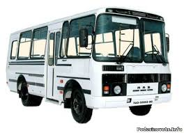


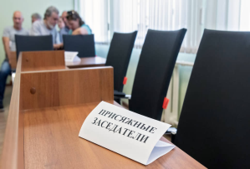



Общего характера
На реализацию полномочия по установлению регулируемых тарифов на регулярные перевозки пассажиров и багажа
На осуществление первичного воинского учета на территориях, где отсутствуют военные комиссариаты
На осуществление полномочий по управлению охраной труда
На осуществление полномочия по возмещению специализированным службам по вопросам похоронного дела стоимости услуг по погребению умерших
На осуществление полномочий по составлению (изменению) списков кандидатов в присяжные заседатели
Единая субвенция
На государственную регистрацию актов гражданского состояния
Прочие субвенции
2022г (отчет) 909860 руб. | 2022г (отчет) 0 | 2022г (отчет) 1100382 руб. | 2022г (отчет) 0 | 2022г (отчет) 123474 руб. | 2022г (отчет) 2043385 руб. | 2022г (отчет) 1132223 руб. | 2022г (отчет) 265185 руб.
2023г (оценка) 958693 руб. | 2023г (оценка) 3387,08 руб. | 2023г (оценка) 1293510 руб. | 2023г (оценка) 17678 руб. | 2023г (оценка) 2240 руб. | 2023г (оценка) 2245174 руб. | 2023г (оценка) 1117965 руб. | 2023г (оценка) 268277руб.
2024г (проект) 1219473 руб. | 2024г (проект) 3387,08 руб. | 2024г (проект) 1353384 руб. | 2024г (проект) 0 | 2024г (проект) 2327 руб. | 2024г (проект) 2865200 руб. | 2024г (проект) 1121405 руб. | 2024г (проект) 336933 руб.
2025г (прогноз) 1265952руб. | 2025г (прогноз) 3387,08 руб. | 2025г (прогноз) 1402380 руб. | 2025г (прогноз) 0 | 2025г (прогноз) 2073 руб. | 2025г (прогноз) 2979808 руб. | 2025г (прогноз) 1158314 руб. | 2025г (прогноз) 349091 руб.
2026г (прогноз) 1313679 руб. | 2026г (прогноз) 3387,08 руб. | 2026г (прогноз) 1402380 руб. | 2026г (прогноз) 0 | 2026г (прогноз) 2073 руб. | 2026г (прогноз) 3098999руб. | 2026г (прогноз) 1636216 руб. | 2026г (прогноз) 361735 руб.

Slide 40




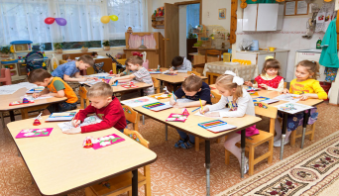



В сфере образования:
- на получение общедоступного и бесплатного дошкольного, общего и дополнительного образования;
- на организацию и обеспечение оздоровления и отдыха детей;
- на меры социальной поддержки педагогическим работникам;
- обеспечение бесплатным питанием;
-на компенсацию части платы, взимаемой с родителей за присмотр и уход за детьми
2022г (отчет) – 194618976,39 руб.
В сфере опеки и попечительства:
- обеспечение детей – сирот и детей, оставшихся без попечения родителей жилыми помещениями;
- социальная поддержка детей, оставшихся без попечения родителей;
- на реализацию полномочий органов опеки и попечительства в отношении несовершеннолетних
2023г (оценка) – 2265083867,95 руб.
2024г (проект) – 244936954,2руб.
2025г (прогноз) – 265950985руб.
2026г (прогноз) – 278841566,5 руб.
2023г (оценка) - 33311410,81руб.
2024г (проект) – 47847967,15руб.
2025г (прогноз) – 36351120,07 руб.
2026г (прогноз) – 41852163,11 руб.
2022г (отчет) – 25006140,56 руб.
Субвенция на реализацию полномочий по организации проведения мероприятий по предупреждению и ликвидации болезней животных
2022г (отчет) – 586714,65 руб.
2023г (оценка) – 908890,31 руб.
2024г (проект) –908890,31руб.
2025г (прогноз) – 908890,31 руб.
2026г (прогноз) – 908890,31 руб.
Субвенции в социальной сфере
Значительная доля в общем объеме безвозмездных поступлений приходится на субвенции:
2022г (отчет) – 52,95%
2023г (оценка) – 59,09%
2024г (проект) – 47,13%
2025г (прогноз) – 67,15%
2026г (прогноз) – 75,96%
Дотации, субсидии, иные межбюджетные трансферты:
2022г (отчет) – 47,05%;
2023г (оценка) – 40,91%
2024г (проект) – 52,87%
2025г (прогноз) – 32,85%
2026г (прогноз) – 24,04%
Ежемесячное денежное вознаграждение за классное руководство педагогическим работникам
2022г (отчет) – 11770433,24руб.
2023г (оценка) – 14274000руб.
2024г (проект) – 17550000руб.
2025г (прогноз) – 17550000руб.
2026г (прогноз) – 17550000руб.
Обеспечение деятельности советников директора по воспитанию и взаимодействию с общественными объединениями
2023г (оценка) – 178496руб.
2024г (проект) – 1113102,9руб.
2025г (прогноз) – 1113102,9руб.
2026г (прогноз) – 1113102,9руб
Иные межбюджетные трансферты

Slide 41

Расходы бюджета
Расходы бюджета – денежные средства, направляемые на финансовое обеспечение задач и функций государства и местного самоуправления, за исключением средств, являющихся в соответствии с Бюджетным кодексом РФ источниками финансирования дефицита бюджета.
Классификация расходов по признакам
классификация отражает направление средств бюджета на выполнение основных функций государства (раздел – подраздел – целевые статьи – виды расходов)
классификация показывает деление расходов государства на текущие и капитальные, а так же на выплату заработной платы, на материальные затраты, на приобретение товаров и услуг (категория расходов – группы – предметные статьи – подстатьи)
Функциональная
классификация расходов бюджета непосредственно связана со структурой управления, она отображает группировку юридических лиц, получающих бюджетные средства (главные распорядители средств бюджета)
Экономическая
Ведомственная
Расходные обязательства – это возникающие на основе закона, иного нормативного правового акта, договора или соглашения обязанности публично-правового образования или действующего от его имени бюджетного учреждения предоставить физическому или юридическому лицу, иному публично-правовому образованию средства из соответствующего бюджета.
Публичные – возникающие на основе закона, иного нормативного правового акта публично-правового образования перед физическим или юридическим лицом, иным публично – правовым образованием, подлежащее исполнению в установленном соответствующим законом, иным нормативным правовым актом размере или имеющие установленный законом, актом порядок его определения
Публичные нормативные – публичные обязательства перед физическим лицом, подлежащие исполнению в денежной форме в установленном соответствующим законом, иным нормативным правовым актом размере или имеющие установленный порядок индексации
В целях надлежащего контроля за осуществлением расходных обязательств на органы муниципальной власти возложена обязанность по ведению расходных обязательств.
Реестр расходных обязательств – используемый при составлении проекта бюджета, свод (перечень) законов, иных нормативных правовых актов, муниципальных правовых актов, обуславливающих публичные нормативные обязательства и (или) правовые основания ля иных расходных обязательств с указанием соответствующих положений (статей, частей, пунктов, подпунктов, абзацев) законов и иных нормативных правовых актов с оценкой объемов бюджетных ассигнований, необходимых для исполнения включенных в реестр обязательств.

Slide 42
Расходы бюджета по основным функциям.
Общегосударственные вопросы
Национальная оборона
Национальная безопасность и правоохранительная деятельность
Национальная экономика
Жилищно-коммунальное хозяйство
Образование
Культура
Социальная политика
Физкультура и спорт
Средства массовой информации
Администрация Анучинского муниципального округа
2024г – 368823295,97руб.
2025г – 168932957,33руб.
2026г – 168826544,26руб.
Дума Анучинского муниципального округа
2024г – 3265010руб.
2025г – 3265010руб.
2026г – 3265010руб.
МКУК ИДЦ АМО
2024г – 76560065руб.
2025г – 81429837,60руб.
2026г -55680491,64руб.
Расходы бюджета по ведомствам
МКУ "Хозяйственное управление администрации Анучинского муниципального округа
2024г – 20463590руб.
2025г и 20206г – 14636290руб.
Муниципальное казенное учреждение "Муниципальный орган управления образованием" Анучинского муниципального округа Приморского края
2024г – 441552129,10руб.
2025г -462367672,12руб.
2026г – 446995192,40руб.
Муниципальное учреждение контрольно -счетная палата Анучинского муниципального округа
2024г – 2429000руб.
2025г – 2496000руб.
2026г – 2496000руб.
Финансово - экономическое управление администрации Анучинского муниципального округа
2024г -16346200руб.
2025г -16423000руб.
2026г -17525000руб
По 24 муниципальным программам.

Slide 43
Наименование | Раздел, подраздел | 2022г (факт) | 2023г (оценка) | 2024 (проект) | % 2024г к 2022г | % 2024г к 2023г | 2025г (прогноз) | 2026г (прогноз)
ОБЩЕГОСУДАРСТВЕННЫЕ ВОПРОСЫ | 0100 | 85715761,29 | 114374384,93 | 107283037,00 | 125,16 | 93,80 | 93077777,00 | 94939443,00
Функционирование высшего должностного лица субъекта Российской Федерации и муниципального образования | 0102 | 2657499,83 | 2757000,00 | 2757000,00 | 103,74 | 100,00 | 2757000,00 | 2757000,00
Функционирование законодательных (представительных) органов государственной власти и представительных органов муниципальных образований | 0103 | 3219040,07 | 3265010,00 | 3265010,00 | 101,43 | 100,00 | 3265010,00 | 3265010,00
Функционирование Правительства Российской Федерации, высших исполнительных органов государственной власти субъектов Российской Федерации, местных администраций | 0104 | 10566018,13 | 11592900,00 | 11185000,00 | 105,86 | 96,48 | 11185000,00 | 11185000,00
Судебная система | 0105 | 123474,00 | 2240,00 | 2357,00 | 1,91 | 105,22 | 2073,00 | 2073,00
Обеспечение деятельности финансовых, налоговых и таможенных органов и органов финансового (финансово-бюджетного) надзора | 0106 | 15344054,01 | 18684700,00 | 20480200,00 | 133,47 | 109,61 | 20692000,00 | 21794000,00
Обеспечение проведение выборов и референдумов | 0107 | 400000,00 |  |  | 0,00 | #ДЕЛ/0!
Резервные фонды | 0111 |  | 4803519,80 | 2487313,00 | #ДЕЛ/0! | 51,78
Другие общегосударственные вопросы | 0113 | 53405675,25 | 73269015,13 | 67106157,00 | 125,65 | 91,59 | 55176694,00 | 55936360,00
НАЦИОНАЛЬНАЯ ОБОРОНА | 0200 | 1134119,74 | 1293510,00 | 1353384,00 | 119,33 | 104,63 | 1402380,00 | 1402380,00
Мобилизационная и вневойсковая подготовка | 0203 | 1134119,74 | 1293510,00 | 1353384,00 | 119,33 | 104,63 | 1402380,00 | 1402380,00
НАЦИОНАЛЬНАЯ БЕЗОПАСНОСТЬ И ПРАВООХРАНИТЕЛЬНАЯ ДЕЯТЕЛЬНОСТЬ | 0300 | 1678654,06 | 4827870,20 | 1200000,00 | 71,49 | 24,86 | 1200000,00 | 1200000,00
Защита населения и территории от чрезвычайных ситуаций природного и техногенного характера, гражданская оборона | 0310 | 1678654,06 | 4827870,20 | 1200000,00 | 71,49 | 24,86 | 1200000,00 | 1200000,00
НАЦИОНАЛЬНАЯ ЭКОНОМИКА | 0400 | 65215579,31 | 58280347,68 | 164917847,81 | 252,88 | 282,97 | 36780277,39 | 38228277,39
Сельское хозяйство и рыболовство | 0405 | 980086,70 | 2548290,31 | 908890,31 | 92,74 | 35,67 | 908890,31 | 908890,31
Водное хозяйство | 0406 | 8195167,00 | 1382177,00 |  | 0,00 | 0,00
Транспорт | 0408 | 712657,61 | 1503387,08 | 2712993,40 | 380,69 | 180,46 | 3387,08 | 3387,08
Дорожное хозяйство (дорожные фонды) | 0409 | 52353674,00 | 48198684,17 | 159940964,10 | 305,50 | 331,84 | 35413000,00 | 36861000,00
Связь и информатика | 0410 |  | 3042086,12 |  | #ДЕЛ/0! | 0,00
Другие вопросы в области национальной экономики | 0412 | 2973994,00 | 1605723,00 | 1355000,00 | 45,56 | 84,39 | 455000,00 | 455000,00

Slide 44
Наименование | Раздел, подраздел | 2022г (факт) | 2023г (оценка) | 2024г (проект) | % 2024г к 2022г | % 2024г к 2023г | 2025г (прогноз) | 2026г (прогноз)
ЖИЛИЩНО – КОММУНАЛЬНОЕ ХОЗЯЙСТВО | 0500 | 28212188,74 | 81375254,44 | 74773100,80 | 265,04 | 91,89 | 25572581,29 | 18061153,29
Жилищное хозяйство | 0501 | 417150,49 | 1019000,00 | 250000,00 | 59,93 | 24,53 | 250000,00 | 250000,00
Коммунальное хозяйство | 0502 | 6761744,73 | 44255047,79 | 50437381,38 | 745,92 | 113,97 | 9355000,00 | 1843572,00
Благоустройство | 0503 | 18243084,58 | 32914406,65 | 21225719,42 | 116,35 | 64,49 | 13107581,29 | 13107581,29
Другие вопросы в области жилищно – коммунального хозяйства | 0505 | 2790208,94 | 3186800,00 | 2860000,00 | 102,50 | 89,75 | 2860000,00 | 2860000,00
ОБРАЗОВАНИЕ | 0700 | 380671695,17 | 427576465,72 | 453060747,10 | 119,02 | 105,96 | 472257152,12 | 458669156,40
Дошкольное образование | 0701 | 82437859,66 | 94212011,00 | 102629450,00 | 124,49 | 108,93 | 127004036,22 | 102377252,00
Общее образование | 0702 | 253287299,19 | 280798171,00 | 291197840,90 | 114,97 | 103,70 | 287059963,90 | 298098752,40
Дополнительное образование детей | 0703 | 15359351,75 | 20563102,00 | 22397222,00 | 145,82 | 108,92 | 17569388,00 | 17569388,00
Профессиональная подготовка, переподготовка и повышение квалификации | 0705 | 482371,00 | 450000,00 | 370000,00 | 76,70 | 82,22 | 220000,00 | 220000,00
Молодежная политика | 0707 | 2006131,77 | 160000,00 | 100000,00 | 4,98 | 62,50 | 60000,00 | 60000,00
Другие вопросы в области образования | 0709 | 27098681,80 | 31393181,72 | 36366234,20 | 134,20 | 115,84 | 40343764,00 | 40343764,00
КУЛЬТУРА КИНЕМАТОГРАФИЯ | 0800 | 88034720,06 | 80066937,98 | 67608605,00 | 76,80 | 84,44 | 74084437,60 | 48335091,64
Культура | 0801 | 88034720,06 | 80066937,98 | 67608605,00 | 76,80 | 84,44 | 74084437,60 | 48335091,64
СОЦИАЛЬНАЯ ПОЛИТИКА | 1000 | 30089583,06 | 39883839,81 | 55202108,36 | 183,46 | 138,41 | 41333161,85 | 44746026,58
Пенсионное обеспечение | 1001 | 846729,42 | 850000,00 | 990000,00 | 116,92 | 116,47 | 850000,00 | 850000,00
Социальное обеспечение | 1003 | 1391732,14 | 2570000,00 | 3240000,00 | 232,80 | 126,07 | 1850000,00
Охрана семьи и детства | 1004 | 27851121,50 | 36463839,81 | 50972108,36 | 183,02 | 139,79 | 38633161,85 | 43896026,58
ФИЗИЧЕСКАЯ КУЛЬТУРА И СПОРТ | 1100 | 10505291,34 | 5391358,74 | 1241000,00 | 11,81 | 23,02 | 1043000,00 | 1043000,00
Физическая культура | 1101 | 1120826,41 | 4055260,00 | 1043000,00 | 93,06 | 25,72 | 1043000,00 | 1043000,00
Массовый спорт | 1102 | 9384464,93 | 1336098,74 | 198000,00 | 2,11 | 14,82
СРЕДСТВА МАССОВОЙ ИНФОРМАЦИИ | 1200 | 2250000,00 | 2500000,00 | 2800000,00 | 124,44 | 112,00 | 2800000,00 | 2800000,00
Периодическая печать и издательство | 1202 | 2250000,00 | 2500000,00 | 2800000,00 | 124,44 | 112,00 | 2800000,00 | 2800000,00
ВСЕГО РАСХОДОВ |  | 693507592,77 | 815569969,50 | 929439830,07 | 134,02 | 113,96 | 749550767,25 | 709424528,30

Slide 45
Динамика расходов на 2022-2026годы (тыс.руб. и в %)
Социальная сфера – образование, культура, социальная политика, физкультура и спорт.
Экономика – национальная экономика и ЖКХ.
Прочие расходы – национальная безопасность, национальная оборона и средства массовой информации.
2026г
2025г
2024г
2023г

Slide 46
социальная сфера
экономика
общегосударственные вопросы
прочие

Slide 47



Условно – утвержденные расходы
Условно-утверждаемые расходы – резерв денежных средств, не распределенных в плановом периоде в соответствии с классификацией расходов бюджетов бюджетные ассигнования.
На случай непредвиденного сокращения доходов
Для принятия новых расходных обязательств в очередном бюджетном цикле
На чем основаны предусмотренные условно утверждаемые расходы (УУР) в 2025 и 2026 годах
Статья 184.1 Бюджетного кодекса Российской Федерации
Требование:
– на первый год планового периода в объеме не менее 2,5 % общего объема расходов бюджета (без учета расходов бюджета, предусмотренных за счет межбюджетных трансфертов из других бюджетов бюджетной системы Российской Федерации, имеющих целевое назначение);
– на второй год планового периода в объеме не менее 5 % общего объема расходов бюджета (без учета расходов бюджета, предусмотренных за счет межбюджетных трансфертов из других бюджетов бюджетной системы Российской Федерации, имеющих целевое назначение).
Цель – повышение устойчивости бюджета
2025 год в сумме – 8902837руб.
2026 год в сумме – 18108075руб.

Slide 48

Для реализации данного Указа и достижения целевых показателей среднемесячная заработная плата отдельных категорий работников должна составить
Категории работников | 2024г (проект) руб. | 2025г (проект) руб. | 2026г (проект) руб.
Педагогические работники образовательных учреждений общего образования | 61471,1 | 65774,1 | 70115,2
Педагогические работники дошкольных образовательных учреждений | 60061,5 | 64265,8 | 68507,3
Педагогические работники учреждений дополнительного образования детей | 61471,1 | 65774,1 | 70115,2
Работники учреждений культуры | 61471,1 | 65774,1 | 70115,2
№ 597 от 7 мая 2012 года
«О мерах по реализации государственной социальной политики»

Slide 49
ПРОГРАММНЫЕ И НЕПРОГРАММНЫЕ РАСХОДЫ БЮДЖЕТА ОКРУГА
Бюджет формируется в программном формате на основе муниципальных программ.
Каждая муниципальная программа увязывает бюджетные ассигнования с результатами их использования для достижения заявленных целей. Т аким образом, программный бюджет призван повысить качество формирования и исполнения главного финансового документа.
Программный бюджет
это
Повышение эффективности
деятельности всех участников программы за счет полномасштабного охвата всех сфер деятельности органов местного самоуправления и, как следствие, бюджетных ассигнований, находящихся в их распоряжении.
Обеспечение прозрачности расходования бюджетных средств, что позволяет увязать результаты, достигнутые в ходе реализации программ с бюджетными ресурсами, направленными на их достижение.
Четкая определенная ответственность за достижение результатов. Вытекает из необходимости исполнителя и соисполнителей, ответственных за реализацию муниципальной программы.
Муниципальная программа – документ стратегического планирования, содержащий комплекс планируемых мероприятий взаимоувязанных по задачам, срокам осуществления, исполнителям и ресурсам и обеспечивающих наиболее эффективное достижение целей и решение задач социально-экономического развития муниципального образования.
 | 2022г (факт) | 2023г (оценка) | 2024г (проект) | % 2024г к 2022г | % 2024г к 2023г | 2025г (прогноз) | 2026г (прогноз)
программные | 656944024,39 | 779676949,99 | 893252622,07 | 135,97 | 114,57 | 717919469,85 | 676934499,86
непрограммные | 36563568,37 | 35814957,55 | 36187208,00 | 98,97 | 101,04 | 31631297,40 | 32490028,44

Slide 51
Расходы бюджета округа по муниципальным программам(руб.)
Социальной направленности – 7 программ
Наименование программы | 2022г (факт) | 2023г (оценка) | 2024г (проект) | % 2024г к 2022г | % 2024г к 2023г | 2025г (прогноз) | 2026г (прогноз)
Развитие образования | 382998067,05 | 431305727,72 | 457604129,10 | 119,48 | 106,10 | 447250010,90 | 460140592,40
Развитие молодежной политики и патриотического воспитания граждан | 170000,00 | 330000,00 | 200000,00 | 117,65 | 60,61 | 160000,00 | 160000,00
Обеспечение жильем молодых семей | 3220560,00 | 3402000,00 | 4342915,21 | 134,85 | 127,66 | 3536260,78 | 3334468,47
Социальная поддержка инвалидов «Доступная среда» | 63000,00 | 83000,00 | 83000,00 | 131,75 | 100,00 | 83000,00 | 83000,00
Развитие физической культуры, спорта и туризма | 10655291,34 | 5841358,74 | 1341000,00 | 12,59 | 22,96 | 1143000,00 | 1143000,00
Сохранение и развитие культуры | 88034720,06 | 80066937,98 | 67608605,00 | 76,80 | 84,44 | 53914641,68 | 48335091,64
Укрепление общественного здоровья | 160000,00 | 132200,00 | 110000,00 | 68,75 | 83,21 | 110000,00 | 110000,00
ВСЕГО | 485301638,45 | 521161224,44 | 531289649,31 | 109,48 | 101,94 | 506196913,36 | 513306152,51

Slide 52





Муниципальная программа «Развитие образования Анучинского муниципального района
на 2020-2024 годы»
Утверждена постановлением администрации АМР от 22.08.2019г № 471
Цель муниципальной программы - повышение доступности качественного образования, соответствующего требованиям инновационного развития экономики, современным потребностям граждан Анучинского муниципального района.
Основные мероприятия | 2022г(факт) | 2023г(оценка) | 2024г(прогноз) | 2025г(прогноз) | 2026г(прогноз)
Развитие системы дошкольного образования | 84117499,40 | 96201273,00 | 104202832,00 | 100376895,00 | 104078688,00
Развитие общего образования | 241491864,19 | 264422471,00 | 276718140,90 | 272721313,90 | 283586268,90
Дополнительное образование и воспитание детей | 15359351,75 | 20563102,00 | 22397222,00 | 17569388,00 | 17569388,00
Организация отдыха, оздоровления и занятости детей и молодежи | 1926131,77 | 2492160,75 | 3434234,20 | 10624464,00 | 10624464,00
Руководство и управление в сфере образования | 23057784,94 | 25451020,97 | 29572000,00 | 25819300,00 | 23969300,00
Школьное питание | 17045435,00 | 22175700,00 | 21279700,00 | 20138650,00 | 20312483,50
ИТОГО | 382998067,05 | 431305727,72 | 457604129,10 | 447250010,90 | 460140592,40

Slide 53
№ п/п | Показатель (индикатор) | Ед. изм. | 2023г | 2024г | 2025г | 2026г
Подпрограмма «Развитие системы дошкольного образования»
1. | Доступность дошкольного образования (доля детей от 1 года до 7 лет, охваченных дошкольным образованием к совокупной численности детей в возрасте от 1 года до 7 лет, стоящих на учете для определения в дошкольные образовательные учреждения) | % | 100 | 100 | 100 | 100
Подпрограмма «Развитие общего образования»
1. | Удельный вес численности обучающихся общеобразовательных учреждений, обучающихся по новым ФГОС в современных условиях в общей численности обучающихся общеобразовательных учреждений | % | 100 | 100 | 100 | 100
2. | Доля сдавших ЕГЭ по русскому языку и математике без пересдачи среди участвующих в ЕГЭ по данным предметам | % | 86 | 100 | 100 | 100
Подпрограмма «Дополнительное образование и воспитание детей»
1. | Доля детей, охваченных образовательными программами дополнительного образования детей, в общей численности детей в возрасте 6 – 17 лет (включительно) | % | 60,5 | 62 | 62 | 62
Подпрограмма «Организация отдыха, оздоровления и занятости детей и молодежи»
1. | Доля детей, охваченных организованным отдыхом и оздоровлением в общей численности детей в общеобразовательных учреждениях. | % | 59 | 59 | 59 | 59
Подпрограмма «Школьное питание»
1. | Доля детей, охваченных горячим питанием, в общей численности детей в общеобразовательных учреждениях. | % | 67 | 68 | 69 | 70
Основные мероприятия :
- организация предоставления общедоступного и бесплатного дошкольного образования;
- организация общедоступного и бесплатного начального общего, основного общего и среднего общего образования;
организация предоставления общедоступного дополнительного образования детей;
обеспечение системы развития отдыха, оздоровления и занятости детей и молодежи;
обеспечение функций управления в сфере образования;
создание условий для получения качественного общего образования.

Slide 54



Муниципальная программа «Укрепление общественного здоровья в Анучинском муниципальном округе на 2021-2025 годы»
Утверждена постановлением администрации АМО от 05.08.2020 № 548
Цель муниципальной программы - снижение смертности трудоспособного населения Анучинского муниципального округа за счет обеспечения увеличения доли граждан, ведущих здоровый образ жизни.
2022г (факт) | 2023г (оценка) | 2024г (проект) | 2025г (прогноз) | 2026г (прогноз)
160000,00 | 132200,00 | 110000,00 | 110000,00 | 110000,00
Основное мероприятие :
-проведение информационно-коммуникационной кампании
Показатель (индикатор) | Ед. изм. | 2023г | 2024г | 2025г | 2026г
Смертность мужчин трудоспособного возраста на 100 тыс.населения, в возрасте 16-59 (лет) случаев | % | 27/737,1 | 25/682,5 | 23/627,9 | 20/546
Смертность женщин трудоспособного возраста на 100 тыс.населения, в возрасте 16-54 лет (случаев) | % | 6/240,7 | 6/240,7 | 5/200,6 | 5/200,6
Количество жителей, обратившихся в медицинские учреждения по вопросам здорового образа жизни | ед | 170 | 190 | 210 | 230
Муниципальная программа «Развитие молодежной политики и патриотического воспитания граждан в Анучинском муниципальном округе на 2020-2024 годы»
Утверждена постановлением администрации АМР от 30.09.2019г № 553
Цель муниципальной программы - совершенствование правовых, социально-экономических и организационных условий для успешной самореализации молодёжи, направленной на раскрытие ее потенциала, а также формирование у граждан высокого патриотического сознания, чувства верности своему Отечеству, готовности к выполнению гражданского долга
Основные мероприятия | 2022г (факт) | 2023г (оценка) | 2024г (проект) | 2025г (прогноз) | 2026г (прогноз)
Патриотическое воспитание | 90000,00 | 170000,00 | 100000,00 | 100000,00 | 100000,00
Молодежь | 80000,00 | 160000,00 | 100000,00 | 60000,00 | 60000,00
ИТОГО | 170000,00 | 330000,00 | 200000,00 | 160000,00 | 160000,00
Основные мероприятия :
- мероприятия по патриотическому воспитанию граждан;
- реализация мероприятий, направленных на привлечение детей и молодежи к участию в мероприятиях и повышение качества жизни детей.

Slide 55

Показатель (индикатор) | Ед. изм. | 2023г | 2024г | 2025г | 2026г
Подпрограмма «Патриотическое воспитание граждан»
Количество культурно-массовых мероприятий, направленных на военно-патриотическое, гражданское, краеведческое воспитание | ед. | 11 | 11 | 12 | 12
Количество публикаций и иных материалов по военно-патриотическому воспитанию населения, размещенных в средствах массовой информации | ед. | 6 | 7 | 8 | 9
Подпрограмма «Молодежь»
Количество молодежи, принимающей участие в обучающих мероприятиях | чел. | 75 | 77 | 79 | 80
Доля молодежи, охваченной социально-значимыми мероприятиями, к общему числу молодежи | % | 16,7 | 16,8 | 16,9 | 17,0
Динамика расходов
Муниципальная программа «Обеспечение жильем молодых семей Анучинского муниципального округа на 2020-2024 годы »
Утверждена постановлением администрации АМР от 30.09.2019г № 554
Цель муниципальной программы - Предоставление поддержки в решении жилищной проблемы молодым семьям, признанным в установленном порядке, нуждающимися в улучшении жилищных условий
Динамика расходов
Основные мероприятия | 2022г (факт) | 2023г (оценка) | 2024г (проект) | 2025г (прогноз) | 2026г (прогноз)
Поддержка по обеспечению жильем граждан | 3220560,00 | 3402000,00 | 4342915,21 | 3536260,78 | 3334468,47
Показатель (индикатор) | Ед. изм. | 2023г | 2024г | 2025г | 2026г
Количество молодых семей, улучшивших жилищные условия | ед. | 3 | 3 | 3 | 3

Slide 56


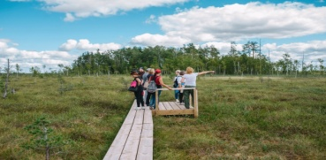
Муниципальная программа социальной поддержки инвалидов Анучинского муниципального округа «Доступная среда» на 2020-2024 годы»
Утверждена постановлением администрации АМР от 30.09.2019г № 552
Цель муниципальной программы - Создание правовых, экономических и социальных условий, способствующих интеграции инвалидов в общество и повышению уровня их жизни.
Показатель (индикатор) | Ед. изм. | 2023г | 2024г | 2025г | 2026г
Доля лиц с ограниченными возможностями здоровья и инвалидов, систематически занимающихся физкультурой и спортом, в общей численности данной категории населения | % | 6,1 | 6,2 | 6,3 | 6,3
Доля культурно-массовых мероприятий, посещаемых инвалидами, от общей численности мероприятий | % | 17,8 | 17,9 | 18,0 | 18,1
Количество трудоустроенных инвалидов, зарегистрированных в органах службы занятости населения | ед. | 8 | 9 | 10 | 11
Основными направлениями расходования средств является мероприятия поддержки инвалидов. В 2022г в бюджете округа предусмотрены денежные средства в размере 63000 руб., на 2023 – 2026годы по 83000 руб. (ежегодно).
Муниципальная программа «Развитие физической культуры, спорта и туризма в Анучинском муниципальном округе
на 2020-2024 гг.»
Утверждена постановлением администрации АМР от 30.09.2019г № 551
Цель муниципальной программы - развитие массовой физической культуры и спорта, внутреннего и внешнего туризма на территории округа
Подпрограммы | 2022г(факт) | 2023г(оценка) | 2024г(проект) | 2025г(прогноз) | 2026г(прогноз)
Развитие физкультуры и спорта | 10505291,34 | 5391358,74 | 1241000,00 | 1043000,00 | 1043000,00
Развитие внутреннего и въездного туризма | 150000,00 | 450000,00 | 100000,00 | 100000,00 | 100000,00
ИТОГО | 10655291,34 | 5841358,74 | 1341000,00 | 1143000,00 | 1143000,00
Основные мероприятия :
- Федеральный проект "Спорт норма жизни";
-- создание условий для привлечения населения к занятиям спортом;
- развитие туристического потенциала.

Slide 57
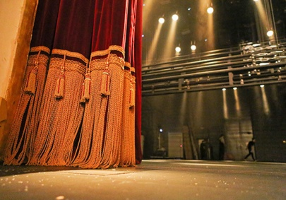
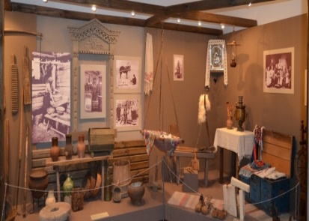
Показатель (индикатор) | Ед. изм. | 2023г | 2024г | 2025г | 2026г
Подпрограмма «Развитие физической культуры и спорта »
Доля детей и молодежи, систематически занимающегося физической культурой и спортом, в общей численности детей и молодежи | %. | 81 | 81,5 | 86 | 86
Доля населения среднего возраста, систематически занимающегося физической культурой и спортом, в общей численности населения среднего возраста | % | 40 | 50 | 56 | 56
Доля населения старшего возраста, систематически занимающегося физической культурой и спортом, в общей численности населения старшего возраста | % | 11 | 14 | 18 | 20
Обеспеченность населения спортивными сооружениями исходя из единовременной пропускной способности объектов спорта | % | 69 | 70 | 72 | 74
Подпрограмма «Развитие внутреннего и въездного туризма »
Количество туристов, посещающих мероприятия, направленные на развитие туристической привлекательности округа | чел. | 700 | 800 | 1000 | 1200
Динамика расходов
Муниципальная программа «Сохранение и развитие культуры Анучинского муниципального округа на 2020-2024 годы»
Утверждена постановлением администрации АМР от 30.10.2019г № 560
Цель программы - создание условий для сохранения и развития культуры и искусства в Анучинском муниципальном округе, духовного наследия и творческого потенциала. Создание единого культурного пространства на территории Анучинского муниципального округа, условий для духовного возрождения народа, достижения положительной динамики, роста показателей результативности деятельности учреждений культуры. Сохранение и пополнение музейных фондов, популяризация культурно-исторического наследия Анучинского муниципального округа.
2022г (факт) | 2023г (оценка) | 2024г (проект) | 2025г (прогноз) | 2026г (прогноз)
88034720,06 | 80066937,98 | 67608605,00 | 53914641,68 | 48335091,64
Основные мероприятия :
- обеспечение деятельности " историко краеведческого музея;
- сохранение и развитие клубной и библиотечной системы в сфере культуры

Slide 58
Показатель (индикатор) | Ед. изм. | 2023г | 2024г | 2025г | 2026г
Число посещений населением культурно – массовых мероприятий | чел. | 99600 | 99800 | 100000 | 10800
Количество платных мероприятий | ед | 1321 | 1326 | 1330 | 1340
Количество экземпляров новых поступлений в библиотечные фонды библиотек | ед. | 80 | 90 | 100 | 180
Посещаемость музейных мероприятий | чел. | 4080 | 4090 | 4100 | 4150
Количество учреждений, на которых проведены капитальные ремонты | ед. | 4 | 6 | 8 | 9
Количество объектов культурного наследия, на которых проведены ремонтные работы | ед. | 3 | 4 | 5 | 6
Динамика расходов

Slide 59
Обеспечение безопасности жизнедеятельности – 3 программы
Наименование программы | 2022г (факт) | 2023г (оценка) | 2024г (проект) | % 2024г к 2022г | % 2024г к 2023г | 2025г (прогноз) | 2026г (прогноз)
Комплексные меры по противодействию экстремизму, терроризму, правонарушениям и наркомании | 78600,00 | 80600,00 | 80400,00 | 102,29 | 99,75 | 80400,00 | 80400,00
Защита населения и территорий от чрезвычайных ситуаций, обеспечение пожарной безопасности и безопасности людей на водных объектах | 1179894,32 | 1945000,00 | 1200000,00 | 101,70 | 61,70 | 1200000,00 | 1200000,00
Капитальный ремонт гидротехнических сооружений |  | 1382177,00
ВСЕГО | 1258494,32 | 3407777,00 | 1280400,00 | 101,74 | 37,57 | 1280400,00 | 1280400,00

Slide 60



Муниципальная программа «Комплексные меры по противодействию экстремизму, терроризму, правонарушениям и наркомании
в Анучинском муниципальном округе на 2020-2024 гг.»
Утверждена постановлением администрации АМР от 30.10.2019г № 555
Повышение уровня обеспечения общественной безопасности населения на территории Анучинского округа
Показатель (индикатор) | Ед. изм. | 2023г оценка | 2024г прогноз | 2025г прогноз | 2026г прогноз
Подпрограмма « Профилактика экстремизма и терроризма»
Количество зарегистрированных проявлений терроризма и экстремизма на территории Анучинского округа от общего количества правонарушений | % | 0 | 0 | 0 | 0
Количество проведенных мероприятий по профилактике терроризма и экстремизма | ед. | 8 | 9 | 10 | 10
Количество публикаций и иных материалов по вопросам терроризма и экстремизма, межнациональных и межконфессиональных отношений, размещенных в средствах массовой информации | ед. | 6 | 7 | 8 | 8
Подпрограмма «Профилактика правонарушений»
Количество проведенных мероприятий по профилактике правонарушений | ед | 8 | 9 | 10 | 10
Количество публикаций и иных материалов по вопросам правонарушения, размещенных в средствах массовой информации | ед. | 6 | 7 | 8 | 8
Подпрограмма «Профилактика наркомании, незаконного потребления наркотических средств и психотропных веществ»
Количество проведенных мероприятий по профилактике наркомании | ед. | 8 | 9 | 10 | 11
Количество публикаций и иных материалов по вопросам наркомании, размещенных в средствах массовой информации | ед. | 6 | 7 | 8 | 9
Количество человек, с диагнозом «Синдром зависимости о наркотических веществ (наркомания)» | чел | 1 | 1 | 1 | 1
Количество случаев криминогенности (преступление и правонарушение), связанное с незаконным оборотом наркотиков | чел | 24 | 23 | 22 | 21
Подпрограммы | 2022г факт | 2023г оценка | 2024г проект | 2025г прогноз | 2026г прогноз
Профилактика экстремизма и терроризма | 28600,00 | 30600,00 | 30400,00 | 30400,00 | 30400,00
Профилактика правонарушений | 15000,00 | 15000,00 | 15000,00 | 15000,00 | 15000,00
Профилактика наркомании, незаконного потребления наркотических и психотропных веществ | 35000,00 | 35000,00 | 35000,00 | 35000,00 | 35000,00
ИТОГО | 78600,00 | 80600,00 | 80400,00 | 80400,00 | 80400,00
Основные мероприятия:
- формирование нетерпимого отношения к проявлениям терроризма и экстремизма;
мероприятия по профилактике правонарушений;
профилактика правонарушений и незаконного потребления наркотических средств и психотропных веществ.

Slide 61
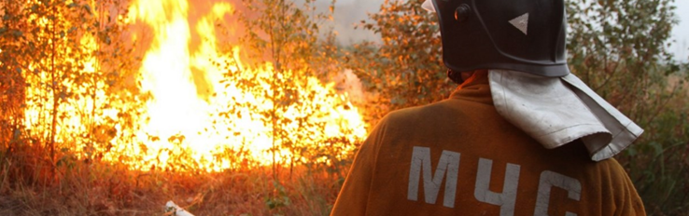
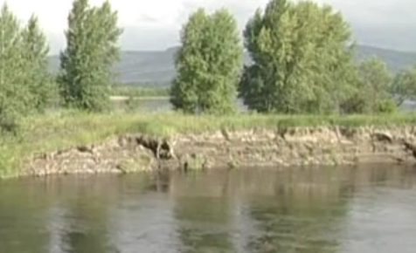
Муниципальная программа «Защита населения и территорий от чрезвычайных ситуаций, обеспечение пожарной безопасности и безопасности людей на водных объектах Анучинского муниципального района на 2020-2024 годы»
Утверждена постановлением администрации АМР от 30.10.2019г № 559
Цель программы - минимизация социального и экономического ущерба, наносимого населению и экономике Анучинского муниципального округа при возникновении чрезвычайных ситуаций природного и техногенного характера, пожаров и происшествий на водных объектах
Показатель (индикатор) | Ед. изм. | 2023г | 2024г | 2025г | 2026г
Количество деструктивных событий (чрезвычайных ситуаций, пожаров, происшествий на водных объектах) | ед. | 3 | 3 | 2 | 2
Численность населения погибшего, травмированного и пострадавшего, вследствие деструктивных событий | чел. | 3 | 3 | 2 | 1
Численность населения спасенного, вследствие деструктивных событий | чел. | 1 | 2 | 2 | 2
Основные мероприятия | 2022г (факт) | 2023г (оценка) | 2024г (проект) | 2025г (прогноз) | 2026г (прогноз)
Защита населения и территории от чрезвычайных ситуаций | 1179894,32 | 1945000,00 | 1200000,00 | 1200000,00 | 1200000,00
Муниципальная программа «Капитальный ремонт гидротехнических сооружений - на территории Анучинского муниципального округа»
на 2023 – 2027 гг.»
Утверждена постановлением администрации АМР от 05.08.2022г № 711
Муниципальная программа разработана на основании постановления Администрации Приморского края от 27.12.2019 года № 940-па «Об утверждении государственной программы Приморского края «Охрана окружающей среды Приморского края» на 2020 - 2027 годы и в соответствии со Стратегией социально-экономического развития Анучинского муниципального района до 2027 года, утверждённой постановлением администрации Анучинского муниципального района от 22.01.2013 года № 14.
Выполнение против паводковых мероприятий на гидротехнических сооружениях в периоды весеннего половодья и летних ливневых дождей, является одним из факторов позволяющих обеспечивать защиту жизни, здоровья и законных интересов людей, окружающей среды и хозяйственных объектов. Основными целями программы являются обеспечение защищенности населения и объектов экономики Анучинского муниципального округа от наводнений и иного негативного воздействия вод.
Задача –повышение эксплуатационной надежности гидротехнических сооружений путем их приведения к безопасному техническому состоянию; обеспечение защищенности населения и объектов экономики от негативного воздействия вод сооружениями инженерной защиты.
Показатель (индикатор) | Ед. изм. | 2024г | 2025г | 2026г
количество разработанной проектно-сметной документации для осуществления капитального ремонта гидротехнических сооружений, | ед. | 0 | 0 | 0
Протяжённость гидротехнического сооружения приведённых к уровню безопасной эксплуатации Земляная дамба с. Анучино кадастровый номер 25:01:000000 | км | 0 | 1,743 | 0
Ожидаемые результаты реализации муниципальной программы - ремонт гидротехнического сооружения - Землянная дамба, местоположение Приморский край, Анучинский район, с. Анучино, на реке Арсеньевка, кадастровый номер земельного участка 25:01:000000:682, обеспечит защиту населения и объектов экономики Анучинского муниципального округа от наводнения и иного негативного воздействия вод р. Арсеньевка, а так же эксплуатацию надежности гидротехнических сооружений путём их приведения к безопасному техническому состоянию

Slide 62
Общего характера– 4 программы
Наименование программы | 2022г (факт) | 2023г (оценка) | 2024г (проект) | % 2024г к 2022г | % 2024г к 2023г | 2025г (прогноз) | 2026г (прогноз)
Муниципальное управление | 66479740,59 | 76470780,22 | 75583167,00 | 113,69 | 98,84 | 70423704,00 | 71183370,00
Противодействие коррупции | 73000,00 | 46000,00 | 3000,00 | 4,11 | 6,52 | 3000,00 | 3000,00
Повышение эффективности управления муниципальными финансами | 15344054,01 | 18684700,00 | 20480200,00 | 133,47 | 109,61 | 20692000,00 | 21794000,00
Управление и распоряжение муниципальным имуществом | 11082426,24 | 29622243,60 | 31907140,86 | 287,91 | 107,71 | 12410014,06 | 16950424,06
ВСЕГО | 92979220,84 | 124823723,82 | 127973507,86 | 137,64 | 102,52 | 103528718,06 | 109930794,06

Slide 63

Муниципальная программа «Муниципальное управление Анучинского муниципального округа
на 2020-2024годы»
Утверждена постановлением администрации АМР от 27.09.2019г № 540
Цель программы - повышение эффективности деятельности органов местного самоуправления Анучинского муниципального округа
Показатель (индикатор) | Ед. изм. | 2023г | 2024г | 2025г | 2026г
Доля вакантных должностей муниципальной службы, замещаемых на основе конкурса | % | 0 | 0 | 0 | 0
Число муниципальных служащих, прошедших обучение | ед. | 17 | 4 | 4 | 4
Создание Единого государственного реестра записей актов гражданского состояния архивного фонда | % |  |  | 100 | 100
Снижение количества преступлений, совершенных несовершеннолетними | ед. | 10 | 9 | 9 | 9
Снижение количества несовершеннолетних, состоящих на учете в КДН и ЗП | ед. | 25 | 24 | 24 | 24
Увеличение количества проведенных мероприятий с целью повышения культуры охраны труда граждан (конкурсы по охране труда) | ед. | 2 | 2 | 2 | 2
Увеличение количества организаций охваченных специальной оценкой условий труда | % | 100 | 100 | 100 | 100
Увеличение количества протоколов в области благоустройства и санитарного содержания территории | ед. | 5 | 6 | 7 | 7
Увеличение количества проведения рейдовых мероприятий по профилактике правонарушений с должностными лицами уполномоченными составлять протоколы об административных правонарушениях в области благоустройства средств массовой информации | ед. | 3 | 4 | 5 | 5
Доля экономии бюджетных средств в результате проведения процедур размещения заказов на поставку товаров, оказание услуг для нужд администрации в МКУ «Хозяйственное управление» | % | 7,8 | 4,5 | 4,5 | 4,5
Увеличение количества детей-сирот и детей, оставшихся без попечения родителей в замещающие семьи граждан | % | 7 | 7 | 7 | 7
Основные мероприятия | 2022г (факт) | 2023г (оценка) | 2024г (проект) | 2025г (прогноз) | 2026г (прогноз)
Финансирование расходов на содержание органов местного самоуправления | 66479740,59 | 76470780,22 | 75583167,00 | 70423704,00 | 71183370,00

Slide 64

Муниципальная программа «Повышение эффективности управления муниципальными финансами » на 2020-2024годы»
Утверждена постановлением администрации АМР от 25.09.2019г № 532
Цель программы – повышение эффективности и качества управления муниципальными финансами
Показатель (индикатор) | Ед. изм. | 2023г | 2024г | 2025г | 2026г
Утверждение местного бюджета на трехлетний период (на очередной финансовый год и на плановый период). |  | декабрь | декабрь | декабрь | декабрь
Обеспечение исполнения расходных обязательств местного бюджета не менее 95% | %. | 95 | 95 | 95 | 95
Объем просроченной кредиторской задолженности местного бюджета | Руб. | 0 | 0 | 0 | 0
Отношение объема средств местного бюджета, охваченных проверками, к общему объему средств местного бюджета без учета расходов на обслуживание муниципального долга – 10% | % | 10 | 10 | 10 | 10
Поддержание в актуальном состоянии раздела «Открытый бюджет» на официальном интернет-сайте администрации Анучинского муниципального округа. |  | да | да | да | да
Достижение % исполнения бюджетных мер принуждения к нарушителям бюджетного законодательства РФ,иных нормативных правовых актов,регулирующих бюджетные правоотношения, договоров(соглашений), на основании которых предоставляются средства из бюджета бюджетной системы РФ, на уровне не ниже 100% | % | 100 | 100 | 100 | 100
Основные мероприятия | 2022г (факт) | 2023г (оценка) | 2024г (проект) | 2025г (прогноз) | 2026г (прогноз)
Финансирование расходов на содержание органов местного самоуправления | 15344054,01 | 18684700,00 | 20480200,00 | 20692000,00 | 21794000,00

Slide 65

Муниципальная программа «Противодействие коррупции в органах местного самоуправления Анучинского муниципального округа на 2020- 2024годы»
Утверждена постановлением администрации АМР от 27.09.2019г № 541
Цель программы –предотвращение коррупции в администрации Анучинского муниципального округа и ее структурных подразделениях
Показатель (индикатор) | Ед. изм. | 2023г | 2024г | 2025г | 2026г
Доля устраненных коррупционных факторов в муниципальных правовых актах (проектах), прошедших антикоррупционную экспертизу, от общего числа выявленных коррупционных факторов | % | 100 | 100 | 100 | 100
Доля муниципальных служащих, представивших в установленный срок сведения о доходах, расходах, об имуществе и обязательствах имущественного характера, от общего числа муниципальных служащих, представляющих указанные сведения | % | 100 | 100 | 100 | 100
Доля установленных фактов коррупции, от общего количества жалоб и обращений граждан, поступивших за отчетный период | % | 0 | 0 | 0 | 0
Количество проведенных заседаний межведомственной комиссии по противодействию коррупции | единиц | 4 | 4 | 4 | 4
Проведение социологического исследования по вопросам противодействия коррупции, ежегодно | единиц | 1 | 1 | 1 | 1
Основные направления расходов | 2022г факт | 2023г оценка | 2024г проект | 2025г прогноз | 2026г прогноз
Мероприятия антикоррупционных программ | 73000,00 | 46000,00 | 3000,00 | 3000,00 | 3000,00

Slide 66

Муниципальная программа «Управление и распоряжение муниципальным имуществом
Анучинского муниципального округа» на 2020-2024 годы
Утверждена постановлением администрации АМР от 30.09.2019г № 548
Цель программы – повышение эффективности использования муниципального имущества Анучинского муниципального округа
Основные мероприятия | 2022г факт | 2023г оценка | 2024г проект | 2025г прогноз | 2026г прогноз
Управление и распоряжение имуществом | 11082426,24 | 29622243,60 | 31907140,86 | 12410014,06 | 16950424,06
Показатель (индикатор) | Ед. изм. | 2023г | 2024г | 2025г | 2026г
Систематизация учета объектов недвижимого имущества, входящих в реестр муниципальной собственности округа | ед. | 203 | 50 | 60 | 70
Реализация неэффективного муниципального имущества, а также не предназначенного для выполнения полномочий органами местного самоуправления | ед. | 5 | 1 | 1 | 1
Принятие в муниципальную собственность бесхозяйного имущества, расположенного на территории округа | ед. | 1 | 1 | 1 | 1
Доходы от использования муниципального имущества | тыс. руб. | 1986 | 1986 | 1986 | 1986

Slide 67
Наименование программы | 2022г (факт) | 2023г (оценка) | 2024г (проект) | % 2024г к 2022г | % 2024г к 2023г | 2025г (прогноз) | 2026г (прогноз)
Благоустройство территории населенных пунктов | 8969754,67 | 18134350,16 | 7972757,00 | 88,88 | 43,96 | 4228009,00 | 4228009,00
Формирование современной городской среды населенных пунктов | 8301776,84 | 9701578,49 | 8419572,29 | 101,42 | 86,79 | 8329572,29 | 8329572,29
Комплексное развитие сельских территорий | 1179914,61 | 4515316,30 | 46300816,33 | 3924,08 | 1025,42 | 55837857,14 | 0,00
Дорожная деятельность в отношении автомобильных дорог местного значения | 52353674,00 | 48198684,17 | 159940964,10 | 305,50 | 331,84 | 35413000,00 | 36861000,00
Обеспечение качественными услугами жилищно-коммунального хозяйства | 4447808,83 | 42191863,71 | 2700000,00 | 60,70 | 6,40 | 2200000,00 | 2093572,00
Об энергосбережении и повышении энергетической эффективности | 630000,00 | 550000,00 | 550000,00 | 87,30 | 100,00
Обеспечение граждан твердым топливом (дровами) | 239589,55 | 4469753,90 | 3136565,05 | 1309,14 | 70,17
Организация ритуальных услуг и содержание мест захоронения | 271763,28 | 2167678,00 | 3333390,13 | 1226,58 | 153,78 | 550000,00 | 550000,00
Обеспечение инженерной инфраструктурой земельных участков, предоставляемых бесплатно для индивидуального жилищного строительства семьям, имеющим трех и более детей | 255395,00
Развитие малого и среднего предпринимательства | 754994,00 | 355000,00 | 355000,00 | 47,02 | 100,00 | 355000,00 | 355000,00
ВСЕГО | 77404670,78 | 130284224,73 | 232709064,90 | 300,64 | 178,62 | 106913438,43 | 52417153,29
Поддержка отраслей экономики – 10 программ

Slide 68
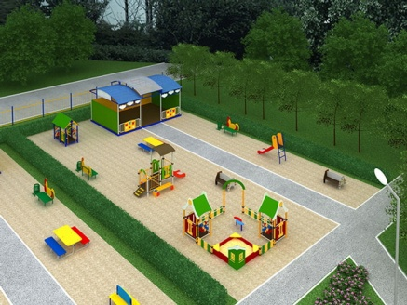
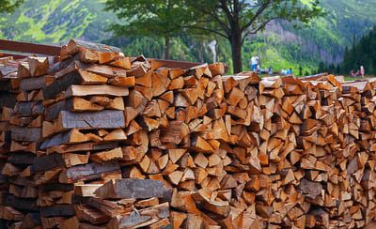
Муниципальная программа «Благоустройство территории населенных пунктов Анучинского муниципального округа» на 2020-2024 годы
Утверждена постановлением администрации АМР от 30.09.2019г № 550
Основные мероприятия | 2022г факт | 2023г оценка | 2024г проект | 2025г прогноз | 2026г прогноз
Благоустройство и озеленение территории округа | 8969754,67 | 18134350,16 | 7972757,00 | 4228009,00 | 4228009,00
Цель программы – повышение уровня внешнего благоустройства и санитарного содержания населенных пунктов
Показатель (индикатор) | Ед. изм. | 2023г | 2024г | 2025г | 2026г
Высажено зеленых насаждений | ед. | 350 | 1000 | 1000 | 100
Увеличение доли протяженности освещенных улиц от общей протяженности улиц | % | 4,73 | 14,5 | 15 | 10
Доля отремонтированных детских и спортивных площадок от общего количества площадок | % | 15 | 2 | 2 | 2
Построено детских и спортивных площадок | ед. | 2 | 2 | 2 | 2
Доля установленных аншлагов от общей протяженности улиц | % | 41,7 | 10 | 10 | 10
Отремонтировано колодцев | ед. | 6 | 1 | 0 | 1
Муниципальная программа «Обеспечение граждан твердым топливом (дровами) на территории Анучинского муниципального округа» на 2020 – 2024 годы
Утверждена постановлением администрации АМР от 30.09.2019г № 543
Цель программы – обеспечение граждан твердым топливом (дровами) в необходимом объеме и надлежащего качества.
В бюджете округа на 2024-2026годы предусмотрены денежные средства на предоставление субсидий в целях возмещения недополученных доходов юридических лиц, индивидуальных предпринимателей, осуществляющих обеспечение граждан твердым топливом (дровами): в 2022г в сумме 239589,55 руб., на 2023г – 4469753 руб., на 2024г – 3136565,05 руб.
Показатель (индикатор) | Ед. изм. | 2023г | 2024г | 2025г | 2026г
Доля площади жилищного фонда, обеспеченного твердым топливом, в общей площади жилищного фонда с печным отоплением | % | 0 | 10 | 10 | 10

Slide 69


Муниципальная программа «Развитие малого и среднего предпринимательства в Анучинском муниципальном округе на 2020-2024 годы».
Утверждена постановлением администрации АМР от 25.09.2019г № 531
Цель программы – создание благоприятных условий для устойчивого развития малого и среднего предпринимательства и повышение его влияния на социально-экономическое развитие и повышение качества жизни населения
В бюджете округа на 2024-2026годы предусмотрены денежные средства на мероприятие - содействие развитию малого и среднего предпринимательства. В 2022г – 754994 руб. На 2023 – 2026 годы предусмотрено 355000руб.(ежегодно)
Показатель (индикатор) | Ед. изм. | 2023г | 2024г | 2025г | 2026г
Количество организованных и проведенных мероприятий для субъектов малого и среднего предпринимательства | ед. | 5 | 5 | 5 | 5
Количество зарегистрированных субъектов малого и среднего предпринимательства | ед. | 276 | 280 | 285 | 290
Муниципальная программа «Об энергосбережении и повышении энергетической эффективности на территории Анучинского муниципального округа» на 2020-2024 годы
Утверждена постановлением администрации АМР от 30.09.2019г № 545
Цель программы – повышение эффективности использования энергетических ресурсов
Показатель (индикатор) | Ед. изм. | 2023г | 2024г | 2025г | 2026г
Ежегодное снижение потребления энергоресурсов объектами бюджетной сферы | % | 3 | 3 | 3 | 3
Доля объема тепловой энергии, расчеты за которую осуществляются с использованием приборов учета, в общем объеме тепловой энергии, потребляемой (используемой) | % | 27 | 27 | 27 | 27
Основное направление расходования бюджетных средств – создание условий для повышения эффективности использования энергетических ресурсов. В 2022г фактически израсходовано 630000 руб. В 2023– 2024гг предусмотрено в бюджете 550000руб. (ежегодно)

Slide 70
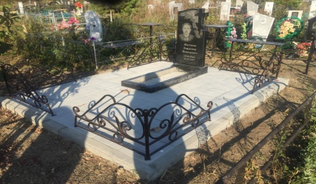

Муниципальная программа «Организация ритуальных услуг и содержание мест захоронения на территории Анучинского муниципального округа» на 2020-2024 годы
Утверждена постановлением администрации АМР от 30.09.2019г № 546
Цель программы – повышение уровня благоустройства и содержания мест захоронения (кладбищ) и качества предоставления ритуальных услуг
Показатель (индикатор) | Ед. изм. | 2023г | 2024г | 2025г | 2026г
Улучшение качества содержания мест захоронений (кладбищ) | ед. | 0 | 12 | 12 | 12
Совершенствование организации ритуальных услуг (захоронение невостребованных трупов по гарантированному перечню услуг) | ед. | 0 | 5 | 5 | 5
Основные мероприятия | 2023г факт | 2022г оценка | 2024г проект | 2025г прогноз | 2026г прогноз
Благоустройство и содержание кладбищ | 271763,28 | 2167678,00 | 3333390,13 | 550000,00 | 550000,00
Муниципальная программа «Дорожная деятельность в отношении автомобильных дорог местного значения на территории Анучинского муниципального округа» на 2020-2024 годы
Утверждена постановлением администрации АМР от 30.09.2019г № 542
Цель программы – развитие и обслуживание улично-дорожной сети для обеспечения снижения транспортных издержек пользователей автомобильных дорог и повышения комплексной безопасности в сфере дорожного хозяйства.
Основные мероприятия | 2022г факт | 2023г оценка | 2024г проект | 2025г прогноз | 2026г прогноз
Содействие развитию автомобильных дорог общего пользования | 52353674,00 | 48198684,17 | 159940964,10 | 35413000,00 | 36861000,00
Показатель (индикатор) | Ед. изм. | 2023г | 2024г | 2025г | 2026г
Протяженность автомобильных дорог местного значения (улично-дорожная сеть), приведенная в нормативное состояние. | км | 10,348 | 10 | 10 | 10

Slide 71

Муниципальная программа «Обеспечение качественными услугами жилищно-коммунального хозяйства на территории Анучинского муниципального округа» на 2020-2024 годы
Утверждена постановлением администрации АМР от 30.09.2019г № 544
Цель программы – повышение качества и надежности предоставления жилищно-коммунальных услуг
Основные мероприятия | 2022г факт | 2023г оценка | 2024г проект | 2025г прогноз | 2026г прогноз
Создание условий для обеспечения качественными услугами ЖКХ | 4447808,83 | 42191863,71 | 2700000,00 | 2200000,00 | 2093572,00
Показатель (индикатор) | Ед. изм. | 2023г | 2024г | 2025г | 2026г
Протяженность отремонтированных сетей 5-8% к общей протяженности | % | 3 | 5 | 5 | 5
Снижение доли несанкционированных свалок на территории округа до 15% | % | 12,35 | 3 | 3 | 3

Slide 72

Муниципальная программа «Формирование современной городской среды населенных пунктов на территории
Анучинского муниципального округа» на 2020-2024 годы
Утверждена постановлением администрации АМР от 30.09.2019г № 557
Цель программы – повышение уровня комфортности жизнедеятельности граждан посредством благоустройства населенных пунктов
Подпрограммы | 2022г факт | 2023г оценка | 2024г проект | 2025г прогноз | 2026г прогноз
Формирование современной городской среды населенных пунктов округа | 4796498,44 | 4068729,58 | 8269572,29 | 8179572,29 | 8179572,29
Благоустройство территорий | 3505278,40 | 5632848,91 | 150000,00 | 150000,00 | 150000,00
ИТОГО | 8301776,84 | 9701578,49 | 8419572,29 | 8329572,29 | 8329572,29
Показатель (индикатор) | Ед. изм. | 2023г | 2024г | 2025г | 2026г
Количество благоустроенных общественных территорий муниципальных образований | ед. | 2 | 2 | 2 | 2
Доля граждан,принявших участие в решении вопросов развития городской среды от общего количества граждан в возрасте от 14 лет, проживающих в муниципальных образованиях, на территории которых реализуются проекты по созданию комфортной среды | % | 24,5 | 15 | 15 | 15
Количество благоустроенных территорий, детских и спортивных площадок | ед. | 2 | 2 | 2 | 2
Количество благоустроенных дворовых территорий многоквартирных жилых домов | ед. | 2 | 2 | 2 | 2
Основное мероприятие - создание условий для повышения уровня благоустройства.

Slide 73
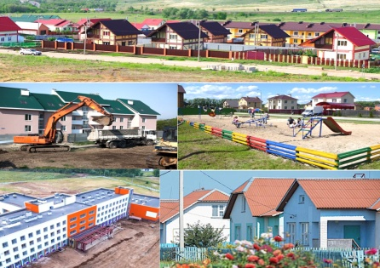
Муниципальная программа «Комплексное развитие сельских территорий
Анучинского муниципального округа» на 2022-2026 годы.
Утверждена постановлением администрации АМР от 19.08.2021г № 658
Цель программы – создание комфортных условий проживания и жизнедеятельности в сельской местности, формирование позитивного отношения к сельской местности, сельскому образу жизни.
Подпрограммы | 2022г факт | 2023г оценка | 2024г проект | 2025г прогноз | 2026г прогноз
Мероприятия по благоустройству сельских территорий | 1179914,61 | 4260800,00 | 1500000,00
Создание и развитие инфраструктуры сельских территорий |  | 254516,30 | 44800816,33 | 55837857,14
ИТОГО | 1179914,61 | 4515316,30 | 46300816,33 | 55837857,14
Основные мероприятия:
благоустройство территорий округа;
создание условий для комфортного проживания граждан.

Slide 74
Показатель (индикатор) | Ед. изм. | 2023г | 2024г | 2025г | 2026г
Подпрограмма «Обеспечение граждан сельских территорий жильем»
Обеспечение граждан сельских территорий жильем | квартир, домов | 4 | 4 | 5 | 5
Подпрограмма «Мероприятия по благоустройству сельских территорий»
Создание и обустройство спортивных и детских игровых площадок | ед. | 0 | 0 | 1 | 0
Организация освещения территории (улицы населенных пунктов) | км. | 0 | 0 | 5 | 5
Организация ливневых стоков | км | 0 | 0 | 1 | 0
Обустройство общественных колодцев и водоразборных колонок | ед. | 0 | 8 | 10 | 10
Обустройство площадок накопления твердых коммунальных отходов | ед. | 8 | 0 | 0 | 0
Благоустройство территории историко-культурных памятников | ед. | 0 | 0 | 0 | 0
Подпрограмма «Развитие транспортной инфраструктуры на сельских территориях»
Осуществление реконструкции, капитального ремонта автомобильных дорог общего пользования, ведущих к объектам, расположенным на сельских территориях, являющиеся территориями, на которых реализуются и (или) отобраны к реализации проекты комплексного развития, утвержденные протоколом заседания Комиссии | км | 0 | 0 | 0 | 2
Осуществление реконструкции, капитального ремонта, ремонта автомобильных дорог общего пользования к объектам агропромышленного комплекса | км | 0 | 0 | 2,5 | 0
Подпрограмма «Создание и развитие инфраструктуры сельских территорий»
Строительство сетей водоснабжения | км | 0 | 0 | 0 | 0
Проведение капитального ремонта сетей водоснабжения и водоотведения | км | 0 | 4,7 | 0 | 0
Строительство уличных сетей освещения | км | 0 | 0 | 4 | 4
Капитальный ремонт помещений детского сада в с.Новогордеевка ул.Молодежная, 7 | ед. | 0 | 1 | 0 | 0
Капитальный ремонт помещений дома культуры в с.Новогордеевка, ул.Молодежная, 7 | ед. | 0 | 0 | 0 | 0

Slide 75
Расходы бюджета округа по непрограммным мероприятиям(руб.)
Непрограммные расходы – расходы, не вошедшие в мероприятия муниципальных программ.
Наименование мероприятия | 2022г (факт) | 2023г (оценка) | 2024г (проект) | % 2024г к 2022г | % 2024г к 2023г | 2025г (прогноз) | 2026г (прогноз)
Функционирование высшего должностного лица субъекта Российской Федерации и муниципального образования | 2657499,83 | 2757000,00 | 2757000,00 | 103,74 | 100,00 | 2757000,00 | 2757000,00
Функционирование законодательных (представительных) органов государственной власти и представительных органов муниципальных образований | 3219040,07 | 3265010,00 | 3265010,00 | 101,43 | 100,00 | 3265010,00 | 3265010,00
Составление (изменение) списков кандидатов в присяжные заседатели федеральных судов общей юрисдикции в Российской Федерации | 123474,00 | 2240,00 | 2357,00 | 1,91 | 105,22 | 2073,00 | 2073,00
Выборы представительного органа муниципального образования
Расходы связанные с исполнением решений принятых судебными органами | 119900,00 | 172191,48
Выборы представительного органа муниципального образования | 400000,00
Публичные нормативные социальные выплаты гражданам |  | 17806338,68
Осуществление первичного воинского учета на территориях, где отсутствуют военные комиссариаты | 1134119,74 | 1293510,00 | 1353384,00 | 119,33 | 104,63 | 1402380,00 | 1402380,00
Субвенции на реализацию государственных полномочий по организации проведения мероприятий по предупреждению и ликвидации болезней животных | 980086,70 | 908890,31 | 908890,31 | 92,74 | 100,00 | 908890,31 | 908890,31
Расходы на реализацию государственных полномочий по социальной поддержке детей, оставшихся без попечения родителей, и лиц, принявших на воспитание в семью детей, оставшихся без попечения родителей | 18142863,69 |  | 22700260,29 | 125,12 | #ДЕЛ/0! | 23292557,01 | 24151288,05
на реализацию государственного полномочия по установлению регулируемых тарифов на регулярные перевозки пассажиров и багажа автомобильным и наземным электрическим общественным транспортом по муниципальным маршрутам в границах муниципального образования | 712657,61 | 1503387,08 | 2712993,40 | 380,69 | 180,46 | 3387,08 | 3387,08
Резервные фонды | 9073926,74 | 7686390,00 | 2487313,00 | 27,41 | 32,36
Социальные выплаты гражданам, кроме публичных нормативных социальных выплат |  | 420000,00
ВСЕГО | 36563568,38 | 35814957,55 | 36187208,00 | 98,97 | 101,04 | 31631297,40 | 32490028,44

Slide 76


Сведения о расходах с учетом интересов целевых групп на 2024-2026годы
Муниципальная программа «Развитие образования»
Поддержка семей с детьми
 | Целевая группа | Численность представителей целевой группы | Меры поддержки за счет средств бюджета | Объем расходов на поддержку, рублей/Доля в общей численности населения, %
 |  |  |  | 2023 год (оценка) | 2024 год (прогноз) | % 2024г к 2023г | 2025г (прогноз) | 2026г (прогноз)
Подпрограмма «Развитие системы дошкольного образования»
 | Один родитель(законных представителей), внесший родительскую плату за содержание ребенка(присмотр и уход за ребенком) в образовательном учреждении | 202 | Компенсация части платы, взимаемой с родителей (законных представителей) за присмотр и уход за детьми, осваивающими образовательные программы дошкольного образования | 1989262/1,62 | 1573382,00/1,65 | 79,09 | 1635920,00/1,66 | 1701436,00/1,67
Подпрограмма «Школьное питание»
 | Обучающиеся в 1-4 классах включительно в муниципальных общеобразовательных учреждениях | 597 | Бесплатное питание один раз в день в период учебного процесса в сумме 85,0 руб. | 9349150,00/5 | 9349150,00/5,1 | 100,00 | 9508100,00/5,1 | 9681933,50/5,1
 | Обучающиеся в 1-11 классах (включительно) дети-инвалиды и дети с ограниченными возможностями | 53 | Бесплатное питание (горячее питание) в период учебного процесса на сумму 140,0 руб.
 | Обучающиеся в 5-11классах из многодетных семей; из семей, имеющих среднедушевой доход ниже величины прожиточного минимума, установленной в Приморском крае; из семей, находящихся в социально – опасном положении; из числа детей – сирот и детей, оставшихся без попечения родителей, за исключением детей, находящихся на полном государственном обеспечении | 228 | Бесплатное питание один раз в день в период учебного процесса на сумму 85,0 руб. | 6717550,00/1,8 | 4830550,00/1,9 | 71,91 | 4830550,00/1,9 | 4830550,00/1,9

Slide 77

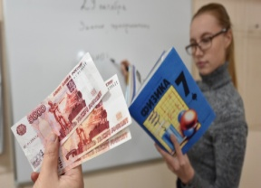
 | Целевая группа | Численность представителей целевой группы | Меры поддержки за счет средств бюджета | Объем расходов на поддержку, рублей/Доля в общей численности населения, %
 |  |  |  | 2023 год (оценка) | 2024 год (прогноз) | % 2024г к 2023г | 2025г (прогноз) | 2026г (прогноз)
Подпрограмма «Школьное питание»
 | Дети из семей мобилизованных родителей | 22 | Бесплатное питание школьников | 304000,00/0,2 | 304000,00/0,2 | 100,00 | 304000,00/0,2 | 304000,00/0,2
ИТОГО по подпрограмме |  | 900 |  | 16370700,00/7,2 | 14483700,00/7,3 | 88,47 | 14642650,00/7,4 | 14816483,50/7,4
Социальная поддержка педагогических кадров
 | Целевая группа | Численность представителей целевой группы | Меры поддержки за счет средств бюджета | Объем расходов на поддержку, рублей/Доля в общей численности населения,%
 |  |  |  | 2023 год (оценка) | 2024 год (прогноз) | % 2024г к 2023г | 2025 год (прогноз) | 2026 год (прогноз)
Подпрограмма «Развитие общего образования»
 | Педагогические работники (молодые специалисты) муниципальных образовательных учреждений | 7 | Ежемесячная денежная выплата в размере 10000 руб., предоставляемая до достижения трехлетнего педагогического стажа работы в образовательной организации | 2150000,00/0,06 | 3240000,00/0,06 | 150,70 | 1850000,00/0,06 | 0,00

Slide 78


Стимулирование талантливых детей
 | Целевая группа | Численность представителей целевой группы | Меры поддержки за счет средств бюджета | Объем расходов на поддержку, рублей/ Доля в общей численности населения,%
 |  |  |  | 2023 год (оценка) | 2024 год (прогноз) | % 2024г к 2023г | 2025 год (прогноз) | 2026 год (прогноз)
Подпрограмма «Руководство и управление в сфере образования»
 | Учащиеся - школьники | 1 | Выплата стипендии главы | 10000,00/0,01 | 10000,00/0,01 | 100,00 | 10000,00/0,01 | 10000,00/0,01
ВСЕГО по программе |  | 1110 |  | 20519962,00/8,9 | 19307082,00/9,1 | 94,1 | 18138570,00/9,1 | 16527919,00/9,2
Муниципальная программа «Управление и распоряжение муниципальным имуществом
Поддержка детей – сирот, оставшихся без попечения родителей
 | Целевая группа | Численность представителей целевой группы | Меры поддержки за счет средств бюджета | Объем расходов на поддержку, рублей/ Доля в общей численности населения,%
 |  |  |  | 2023 год (оценка) | 2024 год (прогноз) | % 2024г к 2023г | 2025 год (прогноз) | 2026 год (прогноз)
 | Дети – сироты и дети, оставшиеся без попечения родителей | 14 | Обеспечение жилыми помещениями | 13451239,13/0,11 | 22540550,86//0,9 | 167,57 | 10353424,06/0,11 | 14893834,06/0,12

Slide 79


Муниципальная программа «Муниципальное управление»
Поддержка пенсионеров
 | Целевая группа | Численность представителей целевой группы | Меры поддержки за счет средств бюджета | Объем расходов на поддержку, рублей/Доля в общей численности населения,%
 |  |  |  | 2023 год (оценка) | 2024 год (прогноз) | % 2024г к 2023г | 2025 год (прогноз) | 2026 год (прогноз)
 | Пенсионеры из числа, бывших муниципальных служащих | 11 | Доплата к пенсии муниципальных служащих | 850000,00/0,09 | 990000,00/0,09 | 116,47 | 850000,00/0,09 | 850000,00/0,09
Муниципальная программа «Развитие малого и среднего предпринимательства»
Поддержка субъектов малого и среднего предпринимательства
 | Целевая группа | Численность представителей целевой группы | Меры поддержки за счет средств бюджета | Объем расходов на поддержку, рублей/Доля в общей численности населения,%
 |  |  |  | 2023 год (оценка) | 2024 год (прогноз) | % 2024г к 2023г | 2025 год (прогноз) | 2026 год (прогноз)
 | Субъекты малого и среднего предпринимательства | 1 | Возмещение части затрат, связанных с уплатой платежей, по мероприятиям, связанным с содействием развитию лизинга оборудования | 300000,00/0,0 | 300000,00/0,01 | 100,00 | 300000,00/0,01 | 300000,00/0,01

Slide 80

Муниципальная программа «Обеспечение жильем молодых семей»
Улучшение жилищных условий молодых семей
 | Целевая группа | Численность представителей целевой группы | Меры поддержки за счет средств бюджета | Объем расходов на поддержку, рублей/Доля в общей численности населения,%
 |  |  |  | 2023 год (оценка) | 2024 год (прогноз) | % 2024г к 2023г | 2025 год (прогноз) | 2026 год (прогноз)
 | Молодые семьи | 3 | Социальные выплаты на приобретение жилья | 2538000,00/00,2 | 3444494,43/0,02 | 135,72 | 1791162,86/0,02 | 1791162,86/0,02
 | Целевая группа | Численность представителей целевой группы | Меры поддержки за счет средств бюджета | Объем расходов на поддержку, рублей/Доля в общей численности населения,%
 |  |  |  | 2023 год (оценка) | 2024 год (прогноз) | % 2024г к 2023г | 2025 год (прогноз) | 2026 год (прогноз)
ВСЕГО по всем программам |  | 1139 |  | 37659201,13/9,1 | 46582127,29/9,3 | 123,69 | 31733156,92/9,3 | 34362915,92/9,4

Slide 81

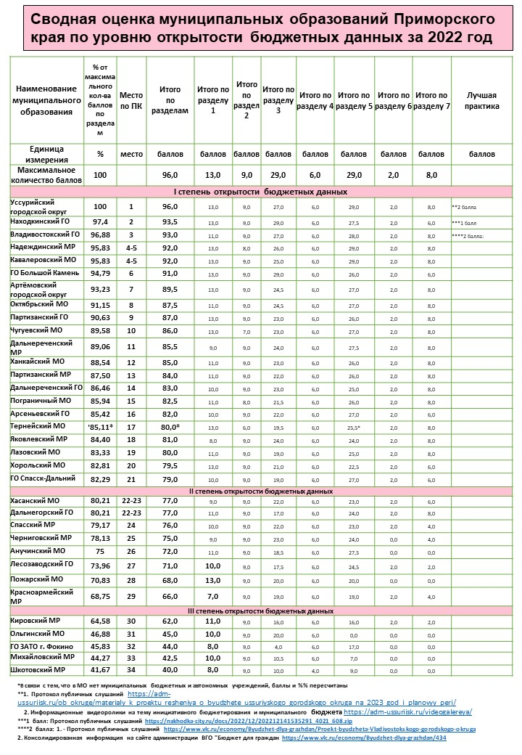
В результате мониторинга и оценки качества управления бюджетным процессом, проведенного министерством финансов Приморского края, за 2022г Анучинскому муниципальному округу присвоена 2 степень качества управления бюджетным процессом
№ | Муниципальные районы, муниципальные округагородские округа | Результаты мониторинга за 2022 год
 |  | Комплексная оценка качества управления бюджетным процессом (с учетом соблюдения бюджетного законодательства) | Степень качества управления бюджетным процессом (с учетом соблюдения бюджетного законодательства)
1 | 2 | 3 | 4
1 | Дальнереченский муниципальный район | 96,058 | I
2 | Чугуевский муниципальный округ | 86,281 | I
3 | Партизанский городской округ | 85,146 | I
4 | Уссурийский городской округ | 82,683 | I
5 | Кировский муниципальный район | 81,697 | II
6 | Анучинский муниципальный округ | 79,207 | II
7 | Лесозаводский городской округ | 78,752 | II
8 | Дальнереченский городской округ | 77,355 | II
9 | Городской округ Спасск-Дальний | 76,276 | II
10 | Ханкайский муниципальный округ | 74,471 | II
11 | Яковлевский муниципальный район | 74,335 | II
12 | Пограничный муниципальный округ | 73,867 | II
13 | Октябрьский муниципальный округ | 73,211 | II
14 | Михайловский муниципальный район | 72,627 | II
15 | Шкотовский муниципальный район | 72,229 | II
16 | Арсеньевский городской округ | 71,958 | II
17 | Хасанский муниципальный район | 71,542 | II
18 | Красноармейский муниципальный район | 71,141 | II
19 | Дальнегорский городской округ | 71,007 | II
20 | Городской округ Большой Камень | 70,603 | II
21 | Артёмовский городской округ | 70,523 | II
22 | Тернейский муниципальный округ | 70,053 | II
23 | Надеждинский муниципальный район | 69,551 | II
24 | Находкинский городской округ | 69,229 | II
25 | Лазовский муниципальный округ | 69,195 | II
26 | Партизанский муниципальный район | 68,890 | II
27 | Владивостокский городской округ | 68,487 | II
28 | Черниговский муниципальный район | 67,860 | II
29 | Хорольский муниципальный округ | 66,964 | III
30 | Ольгинский муниципальный район | 66,063 | III
31 | Кавалеровский муниципальный район | 64,766 | III
32 | Городской округ ЗАТО Фокино | 64,697 | III
33 | Пожарский муниципальный район | 61,689 | III
34 | Спасский муниципальный район | 54,696 | III
 | Приморский край | 72,739

Slide 82
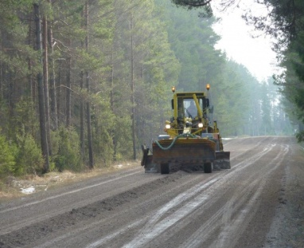
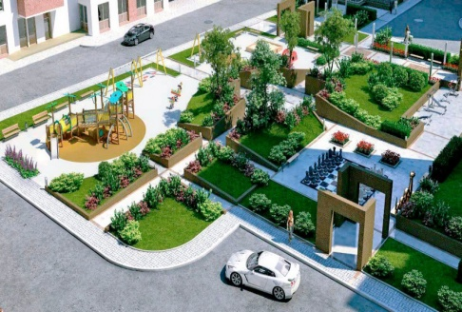
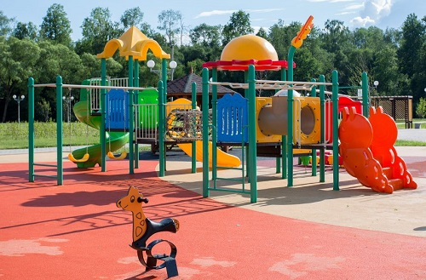
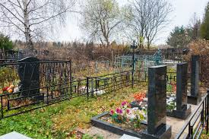
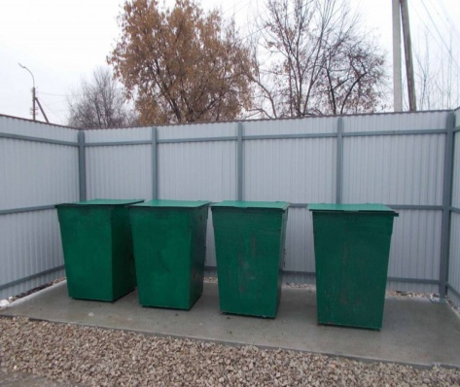
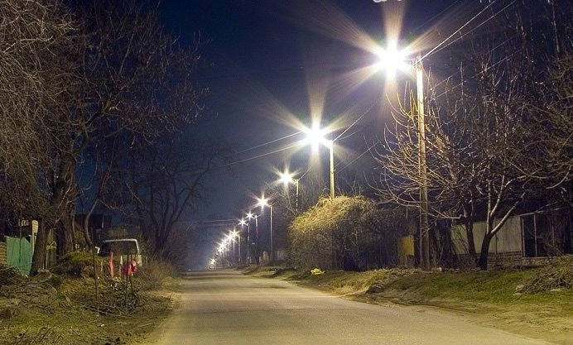
Социально- значимые проекты на 2024 год
Ремонт и содержание автомобильных дорог общего пользования местного значения - сумма 126876964,10 руб.
Благоустройство дворовых территорий многоквартирных домов с.Анучино – сумма 8269572,29руб.
Обустройство спортивных и детских игровых площадок– сумма 1500000руб.
Инвентаризация кладбищ на территории
Гражданского территориального отдела округа – сумма 3283390,13 рруб.
Обустройство контейнерных площадок в населенных пунктах – сумма 500000руб.
Устройство уличного освещения в населенных пунктах – сумма 3847876руб.
Музыкальные инструменты
- гитары 7 штук;
-цифровое фортепиано 1шт;
- цифровая рояль 1шт.
Художественный инвентарь – мольберты 2 шт.
Приобретение инструментов Детская школа искусств с.Анучино – сумма 1000000руб.

Slide 83
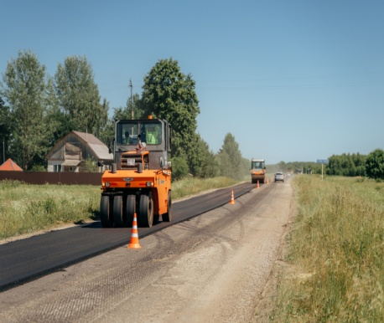
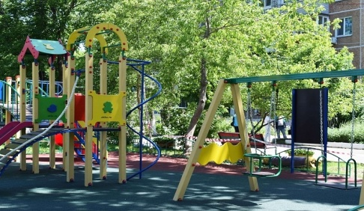
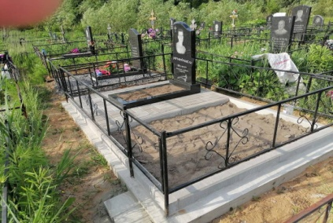
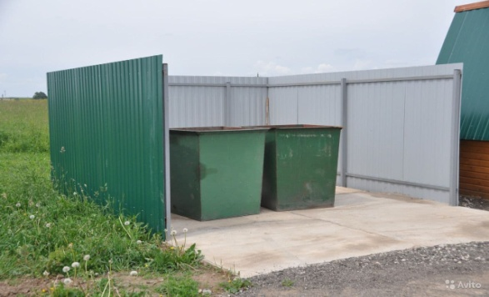
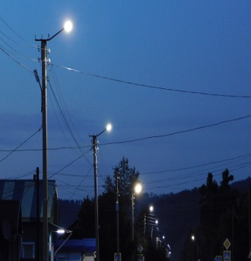

Социально- значимые проекты на 2025 - 2026 годы
Ремонт и содержание автомобильных дорог общего пользования местного значения: 2025г - сумма 35413000руб.
2026г – сумма 36861000руб.
Благоустройство дворовых территорий многоквартирных домов:
2025г– сумма 8179572,29руб.
2026г – сумма 8179572,29руб.
Благоустройство кладбищ:
2025г– сумма 500000руб.
2026г – сумма 500000руб.
Обустройство контейнерных площадок в населенных пунктах: 2025 г -сумма 500000руб.
2026г –сумма 500000руб.
Устройство уличного освещения в населенных пунктах:
2025г – сумма 1500000руб.
2026г – сумма 1500000руб.
Приобретение оборудования Дом культуры с.Анучино (световое оборудование, музыкальное оборудование, генератор мыльных пузырей):
2025 г -сумма 1722056,68руб.
2026г –сумма 1743316,64руб.

Slide 84

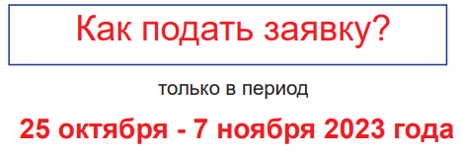
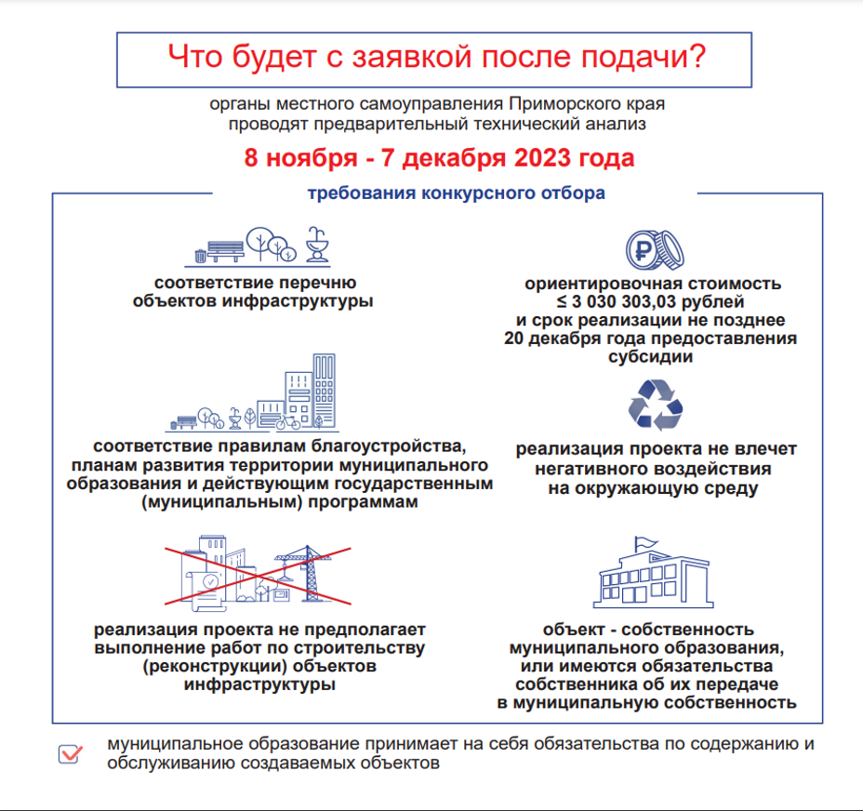
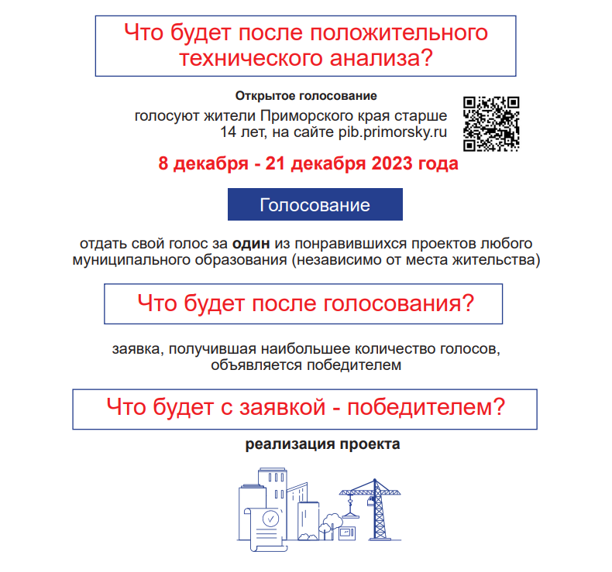
Инициативное бюджетирование – это один из инструментов вовлечения граждан в местное самоуправление и управление бюджетом территорий. Это механизм, позволяющий оперативно выявлять и решать наиболее острые (по мнению самих жителей) социальные проблемы местного уровня.
Инициативная группа – группа жителей, самоорганизованная на основе общности интересов с целью реализации проекта инициативного бюджетирования.
Проект инициативного бюджетирования – проект, подготовленный инициативной группой, определяющий направления расходования бюджетных средств в целях решения вопросов местного самоуправления.
Целью инициативного бюджетирования является активизация участия жителей в определении приоритетов расходования средств местных бюджетов и поддержка инициатив жителей в решении вопросов местного значения.
Конкурс «Твой проект» – один из составляющих механизма инициативного бюджетирования, направленного на создание комфортной городской среды и улучшение жизни людей (благоустройство территорий, ремонт дорог, организация освещения, водоснабжения, спортивные площадки и т.д.)

Slide 85
Спасибо за внимание !
Контактная информация:
Финансово – экономическое управление
администрации Анучинского муниципального округа
Адрес: 692300, Приморский край, Анучинский район,
с.Анучино, ул.Лазо 6
Режим работы: понедельник – четверг – с 9-00 до 17-00
пятница – с 9-00 до 16-00
Обед: с 13-00 до 14-00
Начальник управления – Бондарь Галина Петровна
телефон: 8(42362)91-870, факс: 8(42362)97-1-38
адрес электронной почты:fin620@list.ru

